Slide 1
CHAP 1
EQUIPES et PARAMETRES DU JEU

Slide 2
Les EQUIPES
Une équipe est constituée de maximum : 20 patineuses (qui sont MStées).
Parmi les filles de l’équipe, seules 14 pourront être inscrites pour un match spécifique.

Slide 3
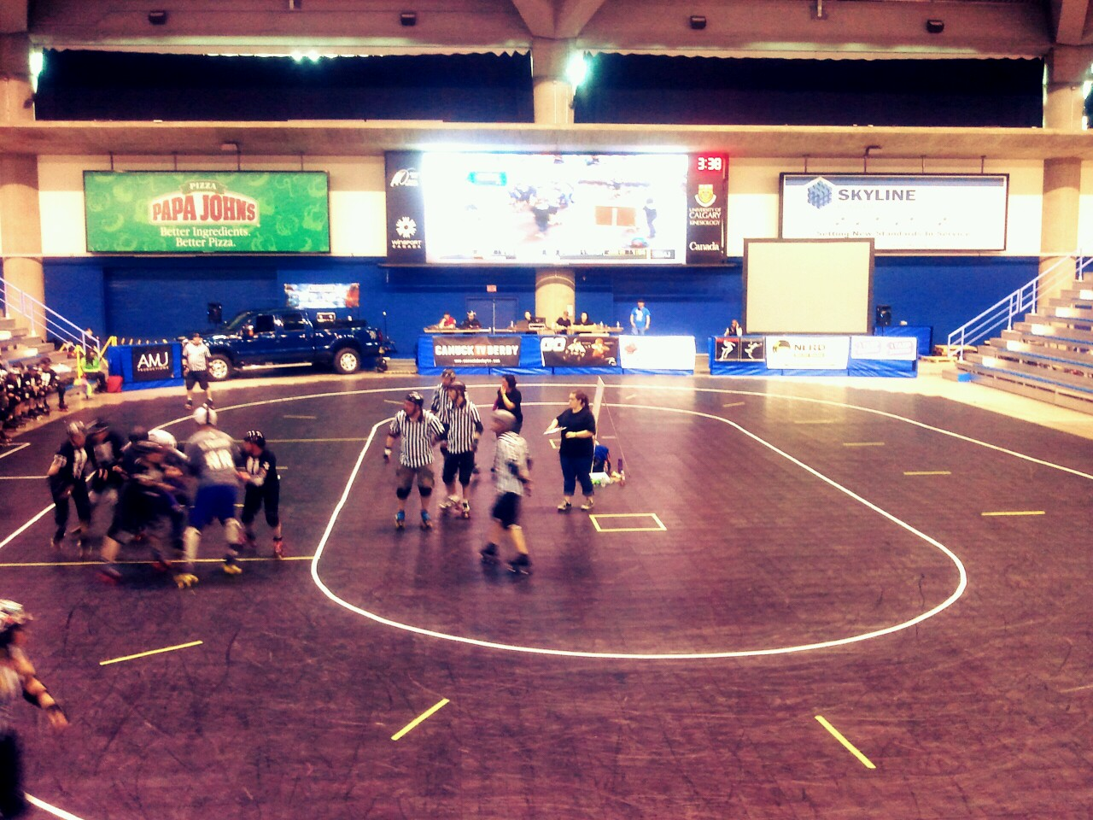
LES PARAMETRES DE JEU
PROPRE
Surfaces : béton, bois ou surfaces synthétiques
1. Le track
Présents sur le terrain : les patineurs inscrits pour le match + maximum 2 personnes d’encadrement (=coach + line-up)
Dégagement de sécurité :
1.5 mètres si balustrade
3 mètres sinon
NB : espace où patinent les REFs
Limite de la piste surélevée de 0.64 à 5cm
Couleurs des marquages CONTRASTEES

Slide 4
2. Composition
- Un match dure 60 minutes de jeu
- Il est divisé en 2 périodes de 30 minutes
- L’équipe qui a le plus de points à la fin gagne

Slide 5
3. Périodes
Il y aura un pause d’au moins 5 minutes entre les périodes
La période se termine quand le dernier jam arrive à sa conclusion naturelle, donc peut se prolonger quand le temps réglementaire atteint 0:00.
Cependant s’il reste 30 secondes ou moins à jouer dans la période, il n’y aura pas de nouveau jam joué SAUF si un temps mort est demandé.
Exemple : il reste 40 secondes à la période, un nouveau jam est joué. Le jam peut durer 2 minutes comme n’importe quel jam et donc dépasser le temps réglementaire de la période.

Slide 6
4. JAMs
Dans une période il y a aucune limite d’une nombre de jam.
Il peut durer jusqu’à 2 minutes
Début du jam marqué par 1 coup de sifflet court
Fin marquée par 4 coups de sifflet courts
ATTENTION !!!
Il est important de signaler que le jam finit au 4ème coup de sifflet. Il arrive que les joueuses relâchent leur concentration dès le 1er coup de sifflet. Or c’est une situation qui peut faire gagner beaucoup de point à l’équipe adverse si la jammeuse adverse passe à ce moment là, à travers le pack !!!

Slide 7
Il y a 30 secondes entre 2 jams
Si tous les patineurs ne sont pas sur le track au coup de sifflet, le jam commencera sans les absents (ils ont toujours tort …).
-> Aucune pénalité émise
- Cependant si les joueurs sur le track ne sont pas à leurs positions au coup de sifflet : Pénalité de faux départ
Exemple : un jammeur arrivant sur le track, mais pas derrière ou sur la ligne de jam alors que le coup de sifflet est donné, une pénalité lui sera donné.
Le couvre casque : Le jammeur ou le pivot peuvent mettre le couvre casque après le début du jam, s’ils l’avaient dans la main au premier coup de sifflet.
Mais le couvre casque ne peut pas être introduit sur le track pendant le jam.

Slide 8
5. Prolongations
Dans le derby, un match ne peut pas se finir sur une égalité.
Un jam de prolongation déterminera le gagnant.
Particularités de ce jam :
Il dure 2 minutes
Il n’y a pas de Lead Jammeur
Les jammeurs marquent des points dès le passage initial
Si le score reste à égalité, on ajoute autant de jams de prolongation nécessaire qu’il faille pour départager le score.

Slide 9
6. Timeouts
Chaque équipe à le droit à 3 temps mort d’ 1 minute par match. Le chronomètre de la période est alors arrêté.
Team timeout :
Demandé par le capitaine ou l’adjoint aux officiels
En faisant un « T » avec les mains
Peut être demandé uniquement entre les jams
A la fin du temps mort, pas plus de 30 sec ne doivent s’écouler pour envoyer le début du prochain jam
Officiel Timeout : (celui des arbitres)
Peut être demandé à tout moment
Si le timeout est demandé pendant un jam : le jam s’arrêtera, et un nouveau jam sera lancé.

Slide 10
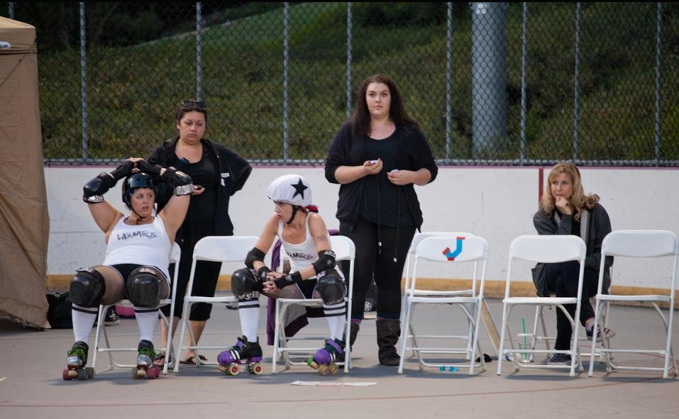
7. Prisons
Elle doit être capable d’accueillir 6 patineurs (3 pour chaque équipe).
Team B
Team A

Slide 11
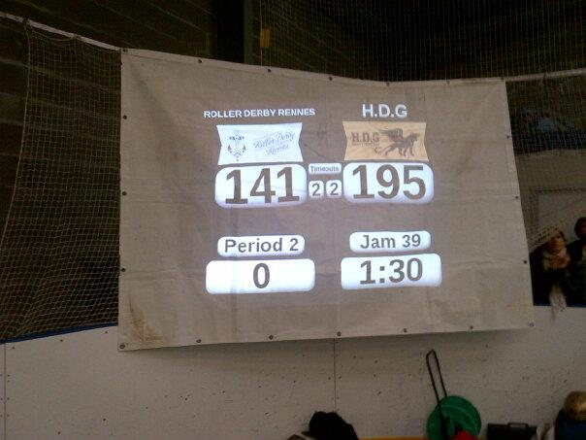
Score
8. Les chronomètres
Les chrono de la PERIODE
Démarre au coup de sifflet de départ du 1er jam
Il ne s’arrête pas entre 2 jams SAUF si un temps mort est demandé
Si le temps entre 2 jam est > 30 sec, les officiels doivent l’arrêter
Visible par tous
Chrono de la période (en l’occurrence, ici, achevée)
Le chrono du JAM
Visible
Début : 1er coup de sifflet, fin au 4ème coup
Chrono des pénalités
- Tous les chrono de pénalité s’arrêtent entre les jams
Ne sont pas visibles (seulement au penalty timer)
Si on se retrouve dans la penalty box (pas bieeeenn), on peut demander le temps qu’il nous reste
Chrono du Jam
Nombre de Jams joués

Slide 12
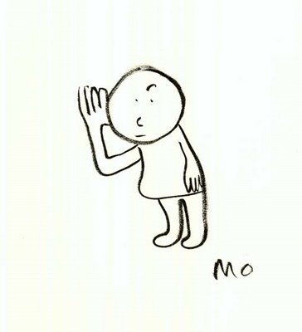
9. Les coups de sifflet
Début du Jam --------------------→ 1 coup bref
Lead Jammer ---------------------→ 2 coups brefs
Pénalité Majeure ------------------→ 1 coup LONG
Arrêt/Fin du Jam -----------------→ 4 coups brefs

Slide 13
CHAP 2
POSITIONS ET IDENTIFICATION DES JOUEURS

Slide 14
Les bijoux :
Peuvent être portés au cours d’un match s’ils ne sont pas considérés dangereux
- Mais il est recommandé de les scotcher ou les enlever
Les patins
- Des QUADS uniquement

Slide 15
1. LES BLOQUEURS
Joueurs positionnels qui forment le pack
Maximum 4 par équipe sur un jam
Parmi eux : 1 pivot
Ils ne marquent jamais de points
- Les bloqueurs non pivot ne portent pas de couvre-casque

Slide 16
2. LES BLOQUEURS PIVOTS
Le pivot a des droits et privilèges particuliers
Il doit porter un couvre casque pour l’identifier
Ce statut de pivot ne peut être transféré à un autre joueur au cours d’un jam
Il n’est pas obligatoire d’aligner un pivot dans un jam
Les PRIVILEGES :
Avant de démarrer le jam, les pivots peuvent s’aligner sur la ligne de pivot
Dans certaines circonstances, le pivot peut prendre la position de jammeur pour son équipe (cf. plus loin)

Slide 17
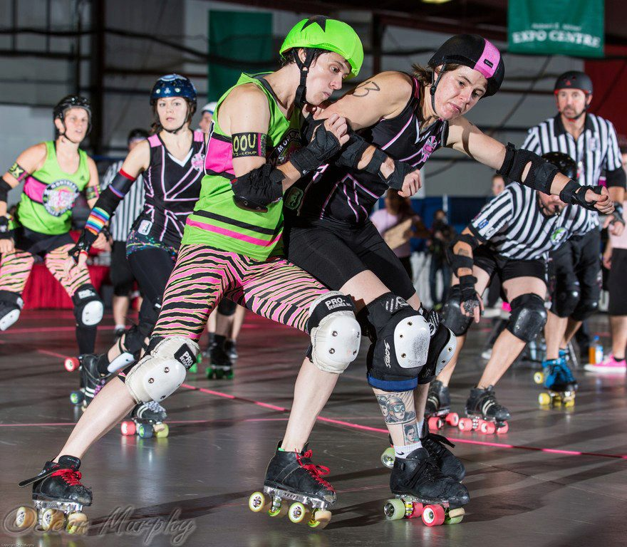
LE COUVRE CASQUE
- Une seule et solide bande (avt-> arr)
Minimum 5 cm (largeur)
Couleurs contrastées
Sur la tête ou dans la main au coup de sifflet de départ
Ne doit pas être introduit au cours du jam
Obligatoire pour avoir le statut de pivot
Si le couvre casque tombe au sol ou est retiré du jeu :
Seul le pivot peut le récupérer
Il peut patiner dans n’importe quel sens, y compris hors limite (si le couvre casque s’y trouve)
Mais soumis comme même au pénalité de Hors-jeu

Slide 18
3. LE JAMMEUR
- Son rôle : marquer des points
1 par équipe par jam
Les PRIVILEGES :
Peut obtenir le statut de Lead Jammer et devient le seul patineur pouvant arrêter le jam quand il veut avant les 2 minutes de jeu
Peut donner son poste au pivot de son équipe selon des circonstances particulières

Slide 19
COUVRE CASQUE
- 2 étoiles
- Minimum 10 cm
- Couleurs contrastées
Sur le casque ou dans la main au départ du jam
Ne doit pas être introduit au cours du Jam
Obligatoire pour avoir le statut de jammeur

Slide 20
4. LEAD JAMMER
- La lead jammeuse est la seule patineuse pouvant demander l’arrêt du jam avant l’expiration des 2 minutes.
Poste stratégique
Obtenu au passage initial
Pour obtenir le lead jam : il faut :
~ dépasser le Bloqueur en jeu le plus en avant dans les limites de la piste et debout,
~ en ayant auparavant dépassé tous les autres Bloqueurs dans les limites de la piste et debout, de manière légale
UN JAMMER DOIT ETRE DANS LES LIMITES DE LA PISTE POUR OBTENIR LE STATUT DE LEAD JAMMER (sinon risque de No Pass/No penalty)

Slide 21
Les jammeurs n’ont pas besoin de dépasser les bloqueurs en avant de la zone d’engagement pour devenir lead
Dans une situation de No Pack, le jammeur doit dépasser tous les bloqueurs pour devenir lead
Un Jammeur qui est dans les limites mais à terre peut obtenir un dépassement pour les Bloqueurs qui étaient devant le Jammeur mais patinent dans le sens horaire pour se retrouver derrière le Jammeur à terre.
Si un jammeur devient inéligible au statut de Lead (en commettant une faute ou un dépassement hors-limites) peut tenter de re-dépasser le bloqueur, et redevenir ainsi éligible.
Mais une fois sortie de la zone d’engagement le jammeur, n’a plus la possibilité de redépasser
Si le jammeur n’ a pas dépassé tous les bloqueurs des 2 équipes de manière légale, dans les limites et debout : il sera déclaré NOT LEAD JAMMER

Slide 22
- Dans le cas où les deux jammeuses répondent au exigence du lead en même temps, le statut de lead sera attribuée à celle qui est le plus en avant
Le dépassement est déterminé par les hanches du patineur
Si le premier patineur a la sortie du pack n’obtient pas le lead jam (pr No Pass/No penalty), le deuxième jammeur peut devenir éligible au lead jam. Et si ce deuxième patineur ne parvient pas à avoir le statut de lead jam : il n’y aura pas de LEAD jammeur
Lead Jammeur et prison :
Un jammeur qui débute le jam en prison peut obtenir le lead jam si l’autre jammeur ne l’a pas encore obtenu
Par contre un jammeur envoyé en prison au cours de son passage initial, ne sera plus éligible au statut de lead une fois de retour de prison
Le jammeur perd son lead s’il est envoyé en prison

Slide 23
Arrêt du jam :
Le Lead Jammer arrête le jam en plaçant ses deux mains sur ses hanches de façon répétée jusqu’à ce que le Jammer Ref arrête le jam officiellement
S’il n’y a pas de lead jammeur le jam continue jusqu’à ce que les 2 minutes s’écoulent
Perte du Lead :
Si le jammeur va en prison pour pénalité majeure
Si le jammeur enlève son couvre-casque
Si un coéquipier lui enlève son couvre casque
Mais si c’est un adversaire qui lui enlève, il peut reprendre son statut de Lead, en le remettant …

Slide 24
5. Passage de l’étoile
Un jammeur peut transférer son poste au PIVOT, uniquement à lui
Le transfert doit se faire dans la ZONE d’ENGAGEMENT et dans les limites de la piste
L’initiateur du passage de l’étoile est responsable de l’acte
Un jammeur ne peut pas donner son couvre casque
~ quand il est en route ou à l’intérieur de la penalty box
~ à un bloqueur-pivot en attente pour la prison
- Mais les jammeurs peuvent le transférer lors de leur retour de prison

Slide 25
Comment donner son couvre casque au pivot ?
Enlever son couvre casque
Et le donner directement au pivot
Le couvre casque :
Ne doit pas passer par d’autres patineurs
Ne doit pas être jeté
Ne doit pas être enlevé par le pivot ou d’autres patineurs
Dans le cas où un jammeur a enlevé son couvre-casque (ou coéquipier qui lui a enlevé) :
Il renonce à marquer des points (sauf s’ il le remet)
Il perd son statut de lead jammeur

Slide 26
Statut de jammeur transféré quand couvre-casque du jammeur sur le casque du Pivot
Si passage illégal de l’étoile (par exemple : couvre casque lancé au pivot
Le pivot n’est pas jammeur même s’il porte le couvre-casque
Le jammeur reste jammeur, le pivot reste pivot
Le jammeur, initiateur du geste est pénalisé (prison)
! Une fois transféré, l’ancien jammeur ne peut récupérer son poste de jammeur!
NB : le jammeur ne devient pas pivot
-> On peut empêcher un passage de l’étoile par n’importe quel moyen de blocage légal

Slide 27
Passages incomplets de l’étoile et récupération :
Si le couvre-casque tombe au sol ou est enlevé pendant le jeu pour une raison X ou Y, SEULS le PIVOT et le JAMMEUR peuvent le ramasser/récupérer
(Sauf si le jammeur est en prison :le pivot n’a pas le droit de le récupérer)
Pour le récupérer ils peuvent patiner dans N’IMPORTE QUELLE DIRECTION (y compris hors-limite MAIS ils sont soumis aux pénalités de hors-jeu)
Si le jammeur et le pivot n’arrivent pas à se passer l’étoile, le jammeur peut « redevenir jammeur » en remettant son couvre-casque, mais il a perdu son statut de LEAD =S (s’il avait réussi à l’obtenir …)

Slide 28
Une fois que le pivot est devenu jammeur :
Il reprend là où le jammeur en était par rapport au nombre de points et nombre de passage effectués à travers le pack
- L’ex-jammeur devient bloqueur (simple, il n’y a plus de pivot)

Slide 31
6. Couvre-casque
2 sets de couvre-casque (jammeuse et pivot) pour le match
Couleurs CONTRASTEES, facilement identifiable
Même schéma de couleur pour tous les couvres-casque de l ’équipe
On peut contester le couvre-casque d’une équipe adverse (si non conforme).

Slide 32
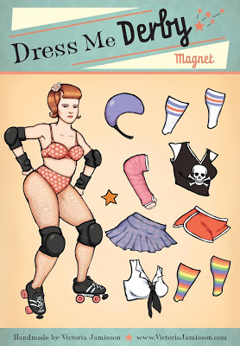
7. Uniformes
Tenue permettant d’identifier l’appartenance à son équipe
Bon état, non dangereuse
Pas d’épingle à nourrice, pas de scotch (notamment pour fixer le numéro)

Slide 33
Le capitaine
Le capitaine doit porter un « C » visible sur sa tenue ou son bras
De même que l’adjoint : « A »
- Si le capitaine ne peut pas patiner pour le reste du jeu (expulsion, blessure ..) un nouveau capitaine peut être désigné.
Dans le cas où le capitaine doit purger une pénalité, et que l’équipe n’en a pas : elle peut en désigner un à ce moment.
- Et si l’équipe refuse d’en désigner un … eh bien c’est le Ref qui choisira une patineuse capitaine pour le reste du match
- En revanche, l’équipe ne peut pas redésigner un nouveau adjoint

Slide 34
Le Numéro :
NB : Le nom est optionnel
Le numéro :
Dans le dos
Unique (//au reste de son équipe), (L5, J5 ?)
Au moins 10cm de haut
Police lisible
Maximum : 4 caractères
Minimum 1 chiffre
Peut être alpha numérique (ex : A00U)
Peut avoir des petits caractères, de taille max 5cm (ex : 55mph)
Numéros contrastés par rapport au maillot
Etre affiché sur le bras ou la manche (min = 5cm, et max = 10cm)
Peut être optionnellement sur les cuisses ou le casque

Slide 35
Chap 3 : Le PACK

Slide 36
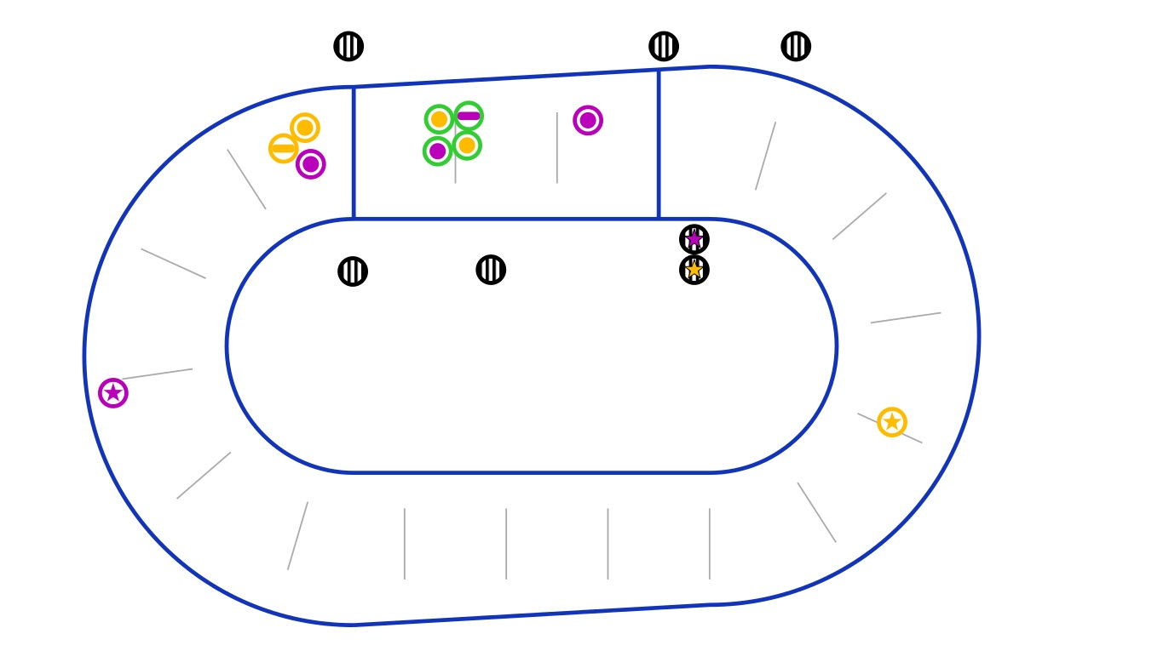
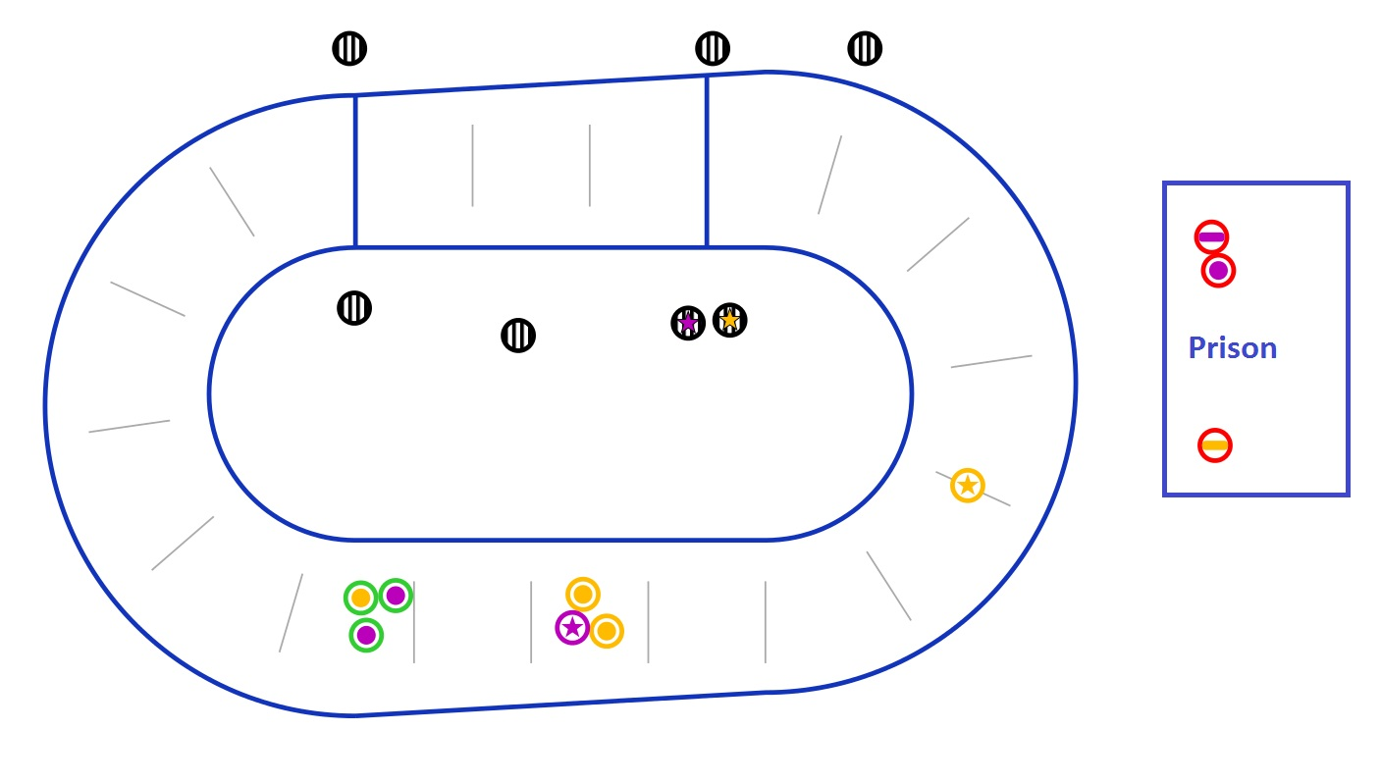
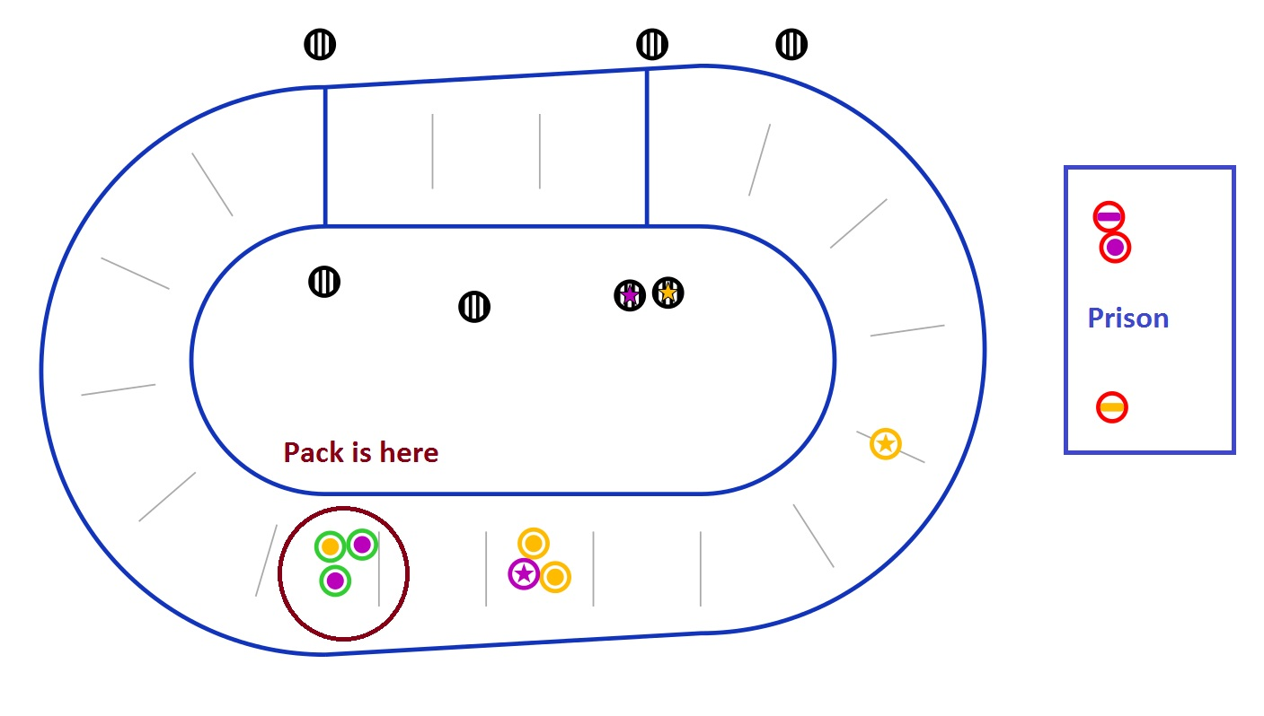
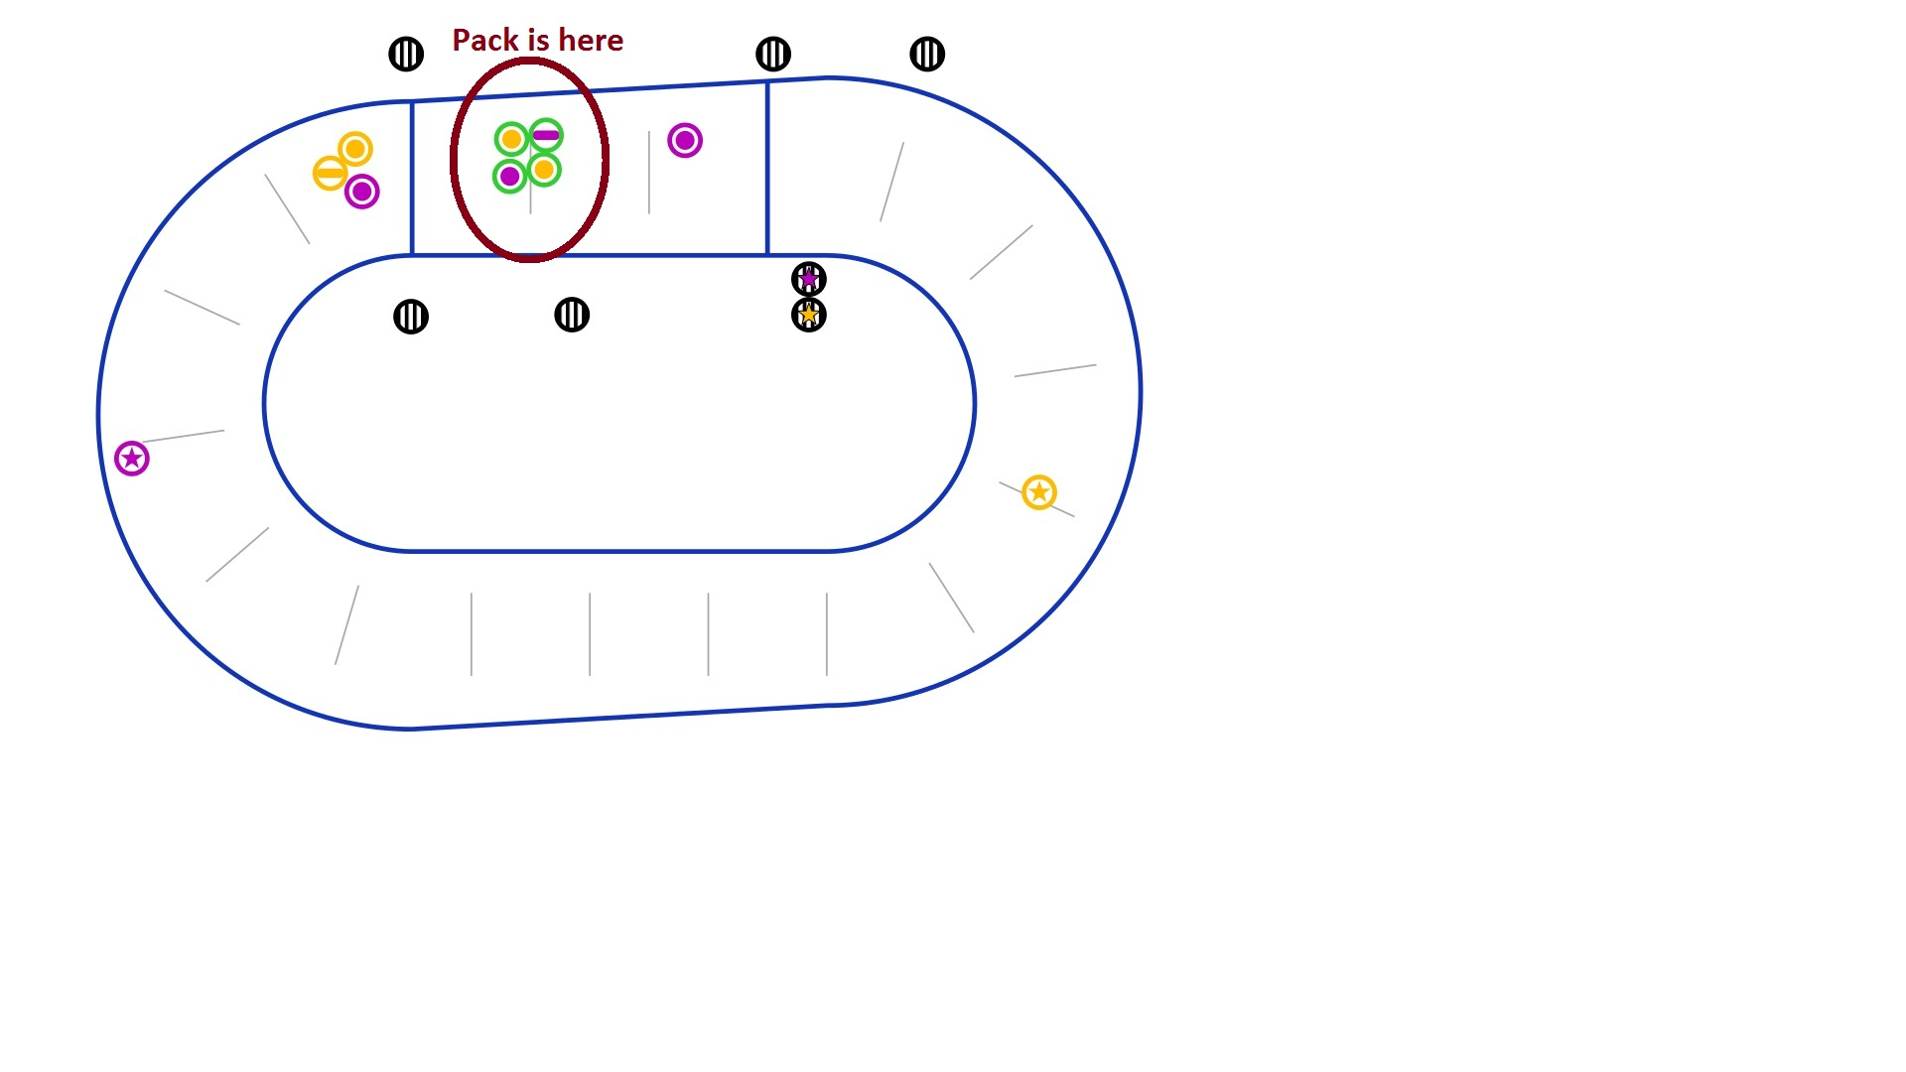
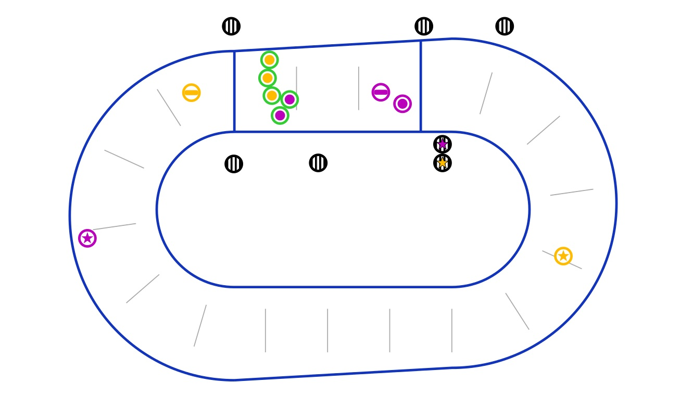
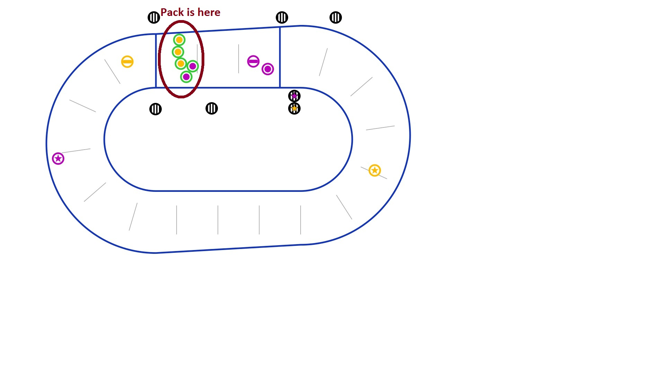
1. Définition
Le pack :
- Groupe contenant le plus grand nombre de bloqueuses
Composé des membres des 2 équipes
A une proximité maximale de 3 m l’une des autres
Uniquement de bloqueuses (les Jammeuses ne font pas partie du pack)
Où est le pack ?

Slide 37
Il doit donc avoir minimum une bloqueuse de chaque équipe sur le track, afin de former « un pack ».
Si les bloqueuses sur la piste ne sont pas positionnées de sorte à former un pack, on est en situation de NO PACK.
Les deux équipes sont responsables du maintien de la cohésion du pack.
Les patineuses peuvent recevoir une pénalité pour avoir créé une situation de
No Pack.

Slide 38
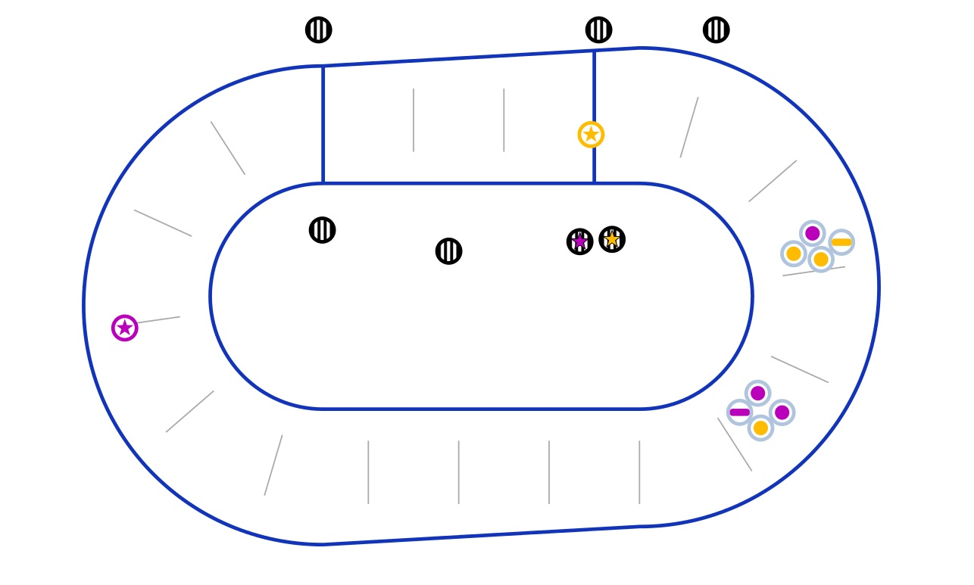
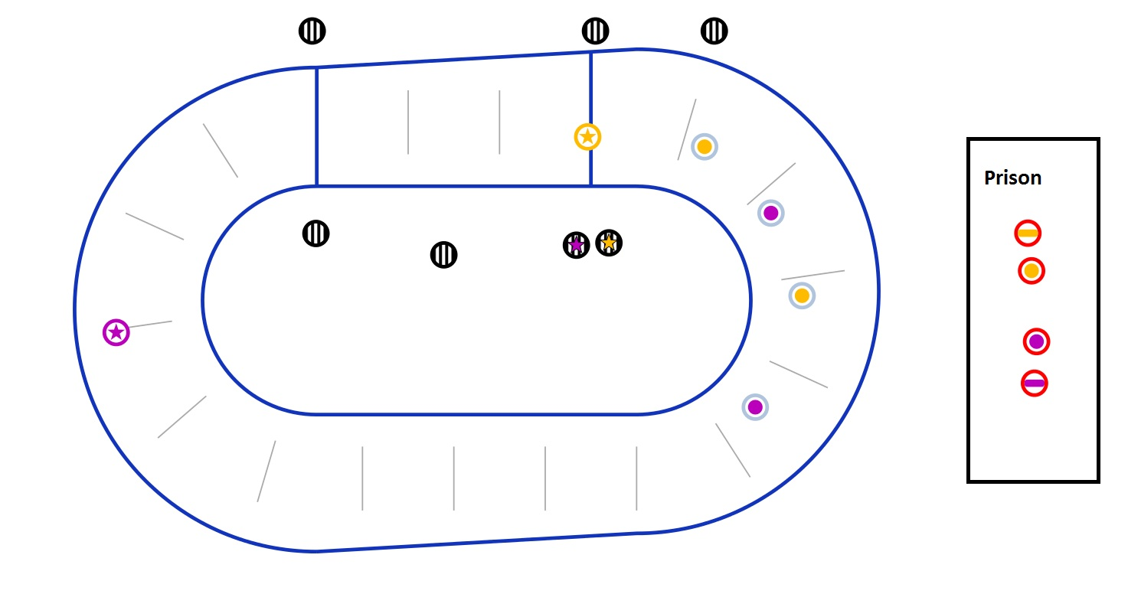
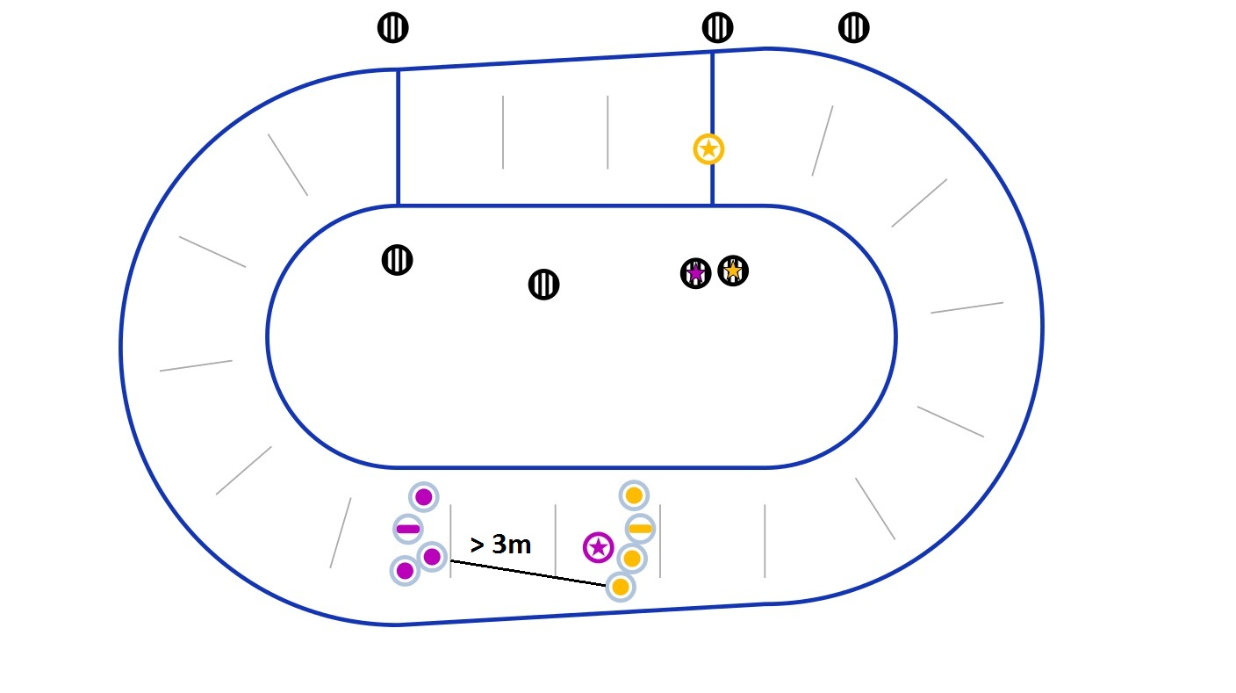
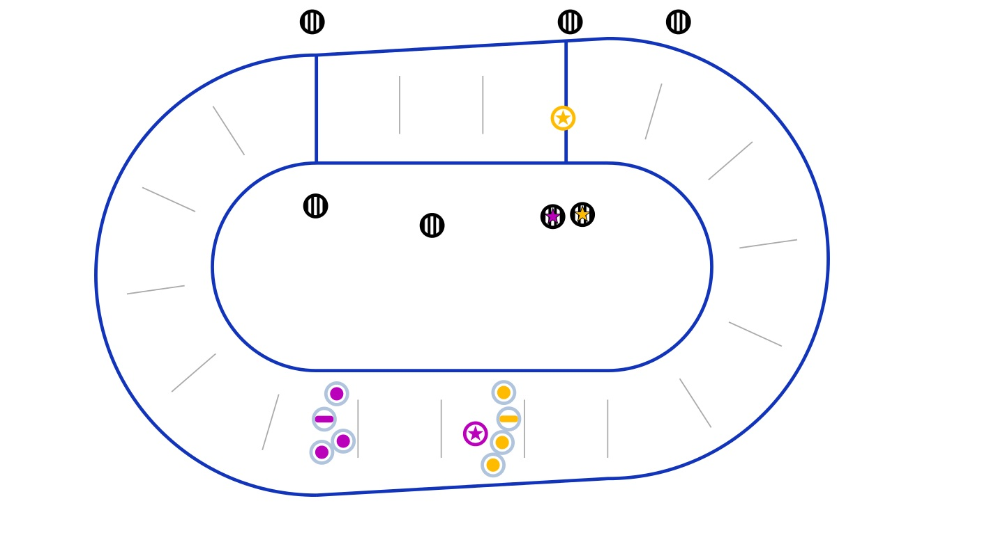
Les deux groupes de bloqueuses comprennent bien des membres des 2 équipes, mais il n’y a pas un groupe plus important en nombre que l’autre et les deux groupes sont à une distance > 3m l’un de l’autre.
CSQ : NO PACK
Exemples de situation
NO PACK
> 3m

Slide 39
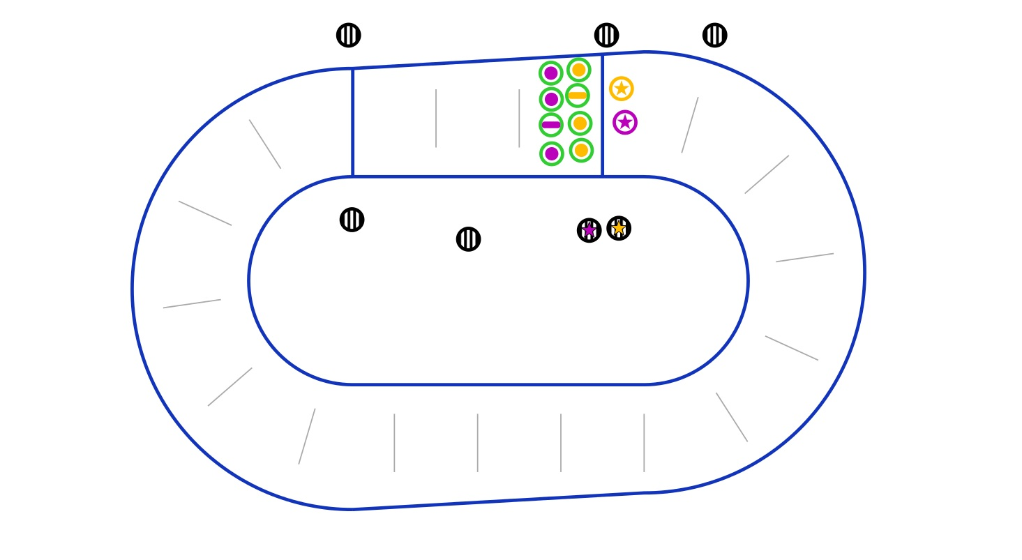
2. Positionnement avant le JAM
Ligne de Jammeur
Ligne de Pivot
Position de départ des Jammeurs :
- Ils sont alignés sur ou derrière la ligne de Jammeur
Entre les 2 lignes : 9m
Position de départ des pivots :
Seuls les pivots peuvent s’aligner sur la ligne de Pivot
Ils sont considérés sur la ligne de pivot quand ils sont debout et qu’ils touchent la ligne
Position des bloqueurs NON – PIVOTS :
Dans n’importe quel ordre, entre les 2 lignes
Ils auront l’obligation de se placer derrière les Pivots, uniquement quand ceux-ci sont sur la ligne de pivot

Slide 40
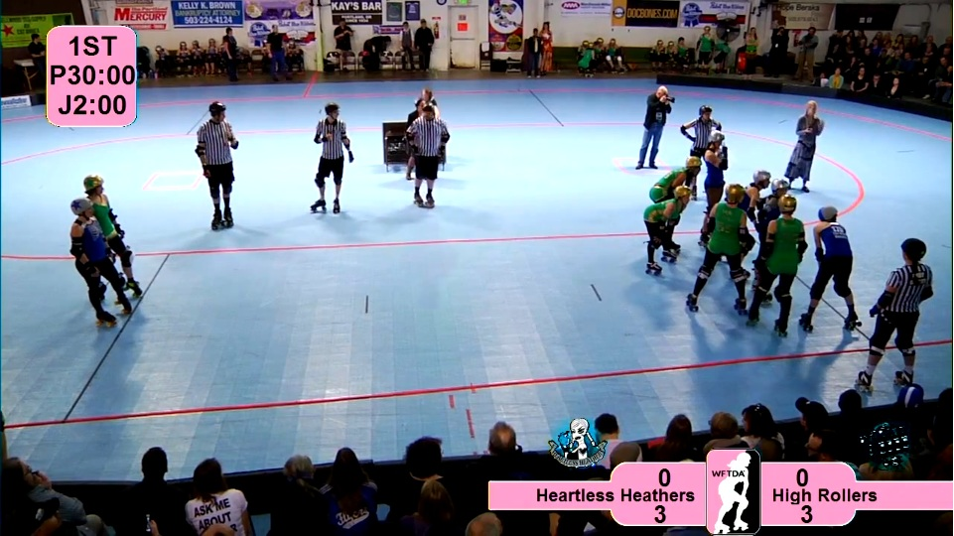
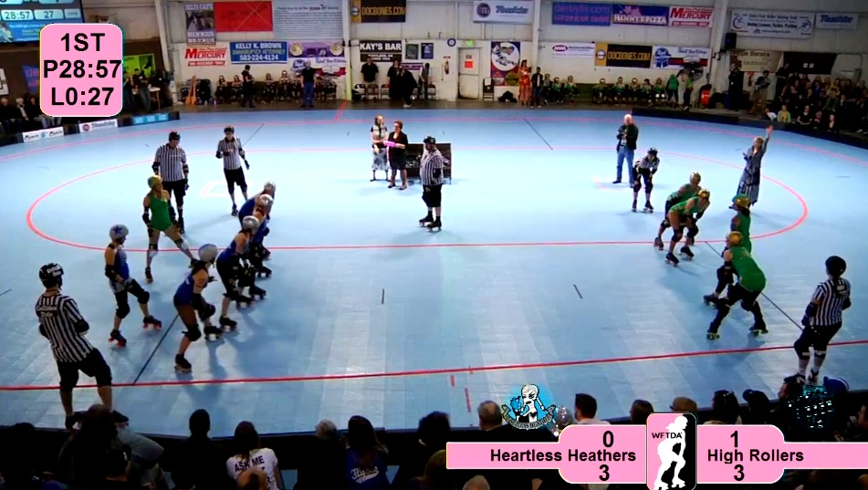
Quelques exemples
On remarque qu’on est en situation de NO PACK, ce qui est autorisé AVANT le premier coup de sifflet du Jam.
Une fois le coup de départ émis, les bloqueuses devront former un pack le plus rapidement possible .

Slide 41
3. Positionnement pendant le Jam
Là ça se complique un peu …
La bloqueuse :
Sa place est dans le pack, elle a pour responsabilité le maintien du pack tout comme ces coéquipières et adversaires.
Mais elle peut prendre certaines libertés, ce que nous allons voir tout de suite …

Slide 42
J’imagine les « 2 limites du pack », déterminées à partir des hanches des bloqueuses les plus à l’arrière et les plus à l’avant.
Le PACK
Toutes les joueuses sont dans le pack, car elles sont toutes à moins de 3 mètres les unes des autres

Slide 43
En vert, il s’agit de la zone d’engagement.
- Sa limite antérieure et postérieure sont à 6 mètres du pack
- Dans cette zone, les bloqueuses sont EN JEU, elles peuvent donc mener à bien leur rôle : bloquer les adversaires, aider ses coéquipières, sa jammeuse …
En dehors de la zone d’engagement, donc au-delà de 6 mètres du pack, vous êtes HORS JEU ... (zone en rouge)
Vous ne pouvez pas engager de blocage
Vous ne pouvez ni aider vos coéquipières et votre jammeuse
Et vous êtes priées de retourner rapidement dans la zone d’engagement …
Vous êtes pénalisable (on verra les modalités plus loin)
6 m
6 m

Slide 44
La joueuse A est HORS JEU, car en dehors des limites de la piste
A
La joueuse D est EN JEU, dans la zone d’engagement et en prime dans le PACK.
C
D
B
Exemples
La joueuse C est HORS JEU, car au-delà de la zone d’engagement.
La joueuse B est EN JEU, car dans la zone d’engagement (- de 6m), mais elle n’est pas dans le pack.

Slide 45
Quand on est HORS JEU :
On peut recevoir un avertissement par le Réf, mais il n’est pas obligé de le faire, il peut vous donner une pénalité directement
On doit laisser le passage au jammeur adverse (attention engager un blocage fera l’objet d’une pénalité)
On doit réentrer dans la zone d’engagement, soit en ralentissant, soit en accélérant
Il n’est pas autoriser à faire un tour de plus que le pack pour réentrer dans la zone d’engagement, et on ne doit pas non plus se laisser rattraper par le pack (c’est à toi de le retrouver et non l’inverse)

Slide 46
La Jammeuse : beaucoup plus simple …
Les jammeuses peuvent rentrer en contact l’une contre l’autre n’importe où (bien entendu dans les limites de la piste)
Cependant, lorsque la jammeuse est en dehors de la zone d’engagement, elle ne peut pas initier un blocage contre une bloqueuse
Mais si une bloqueuse se permet de le faire (la bloqueuse est donc hors-jeu), la jammeuse peut légalement contre-bloquer
Une jammeuse ne peut aider une coéquipière hors-jeu

Slide 47
4. Les départs
Le pack peut commencer à rouler au coup de sifflet (unique) de l’officiel
Au moment du coup de sifflet, les jammeurs ne doivent pas être en train d’accélérer, ils peuvent se mettre en mouvement, se laisser rouler, ou freiner.

Slide 48
CHAP 4 : BLOCAGES

Slide 49
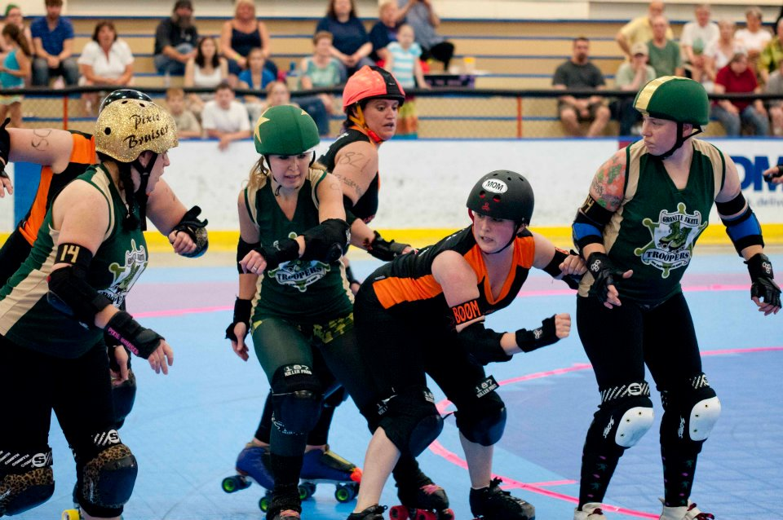
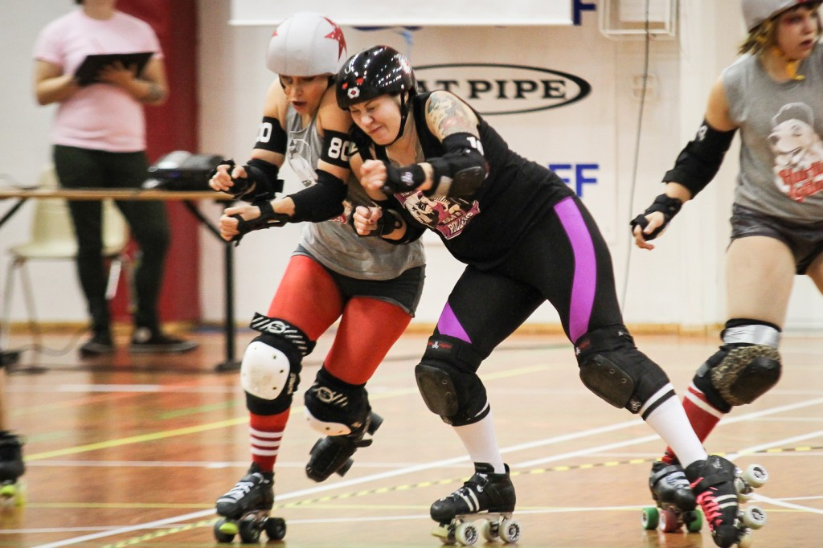
1. Définitions
Blocage CONTACT d’épaules
Contre Blocage
Block Positionnel
Blocage = mouvement pour but de :
Mettre un adversaire à terre
Le sortir hors des limites de la piste
L’empêcher d’accélérer ou de se déplacer dans le pack
Le blocage comprend le contre-blocage = contre attaque du blocage de l’adversaire, soumis aux mêmes règles.
Le blocage ne nécessite pas forcément un contact : le blocage positionnel.
Il s’agit de gêner les mouvements de son adversaire en se plaçant devant lui.
Attention : un blocage positionnel peut être involontaire : il suffit de gêner le passage au jammeur adverse pour que cela s’appelle blocage, donc pénalisable dans certaine situation comme lorsqu’on est hors jeu.

Slide 50
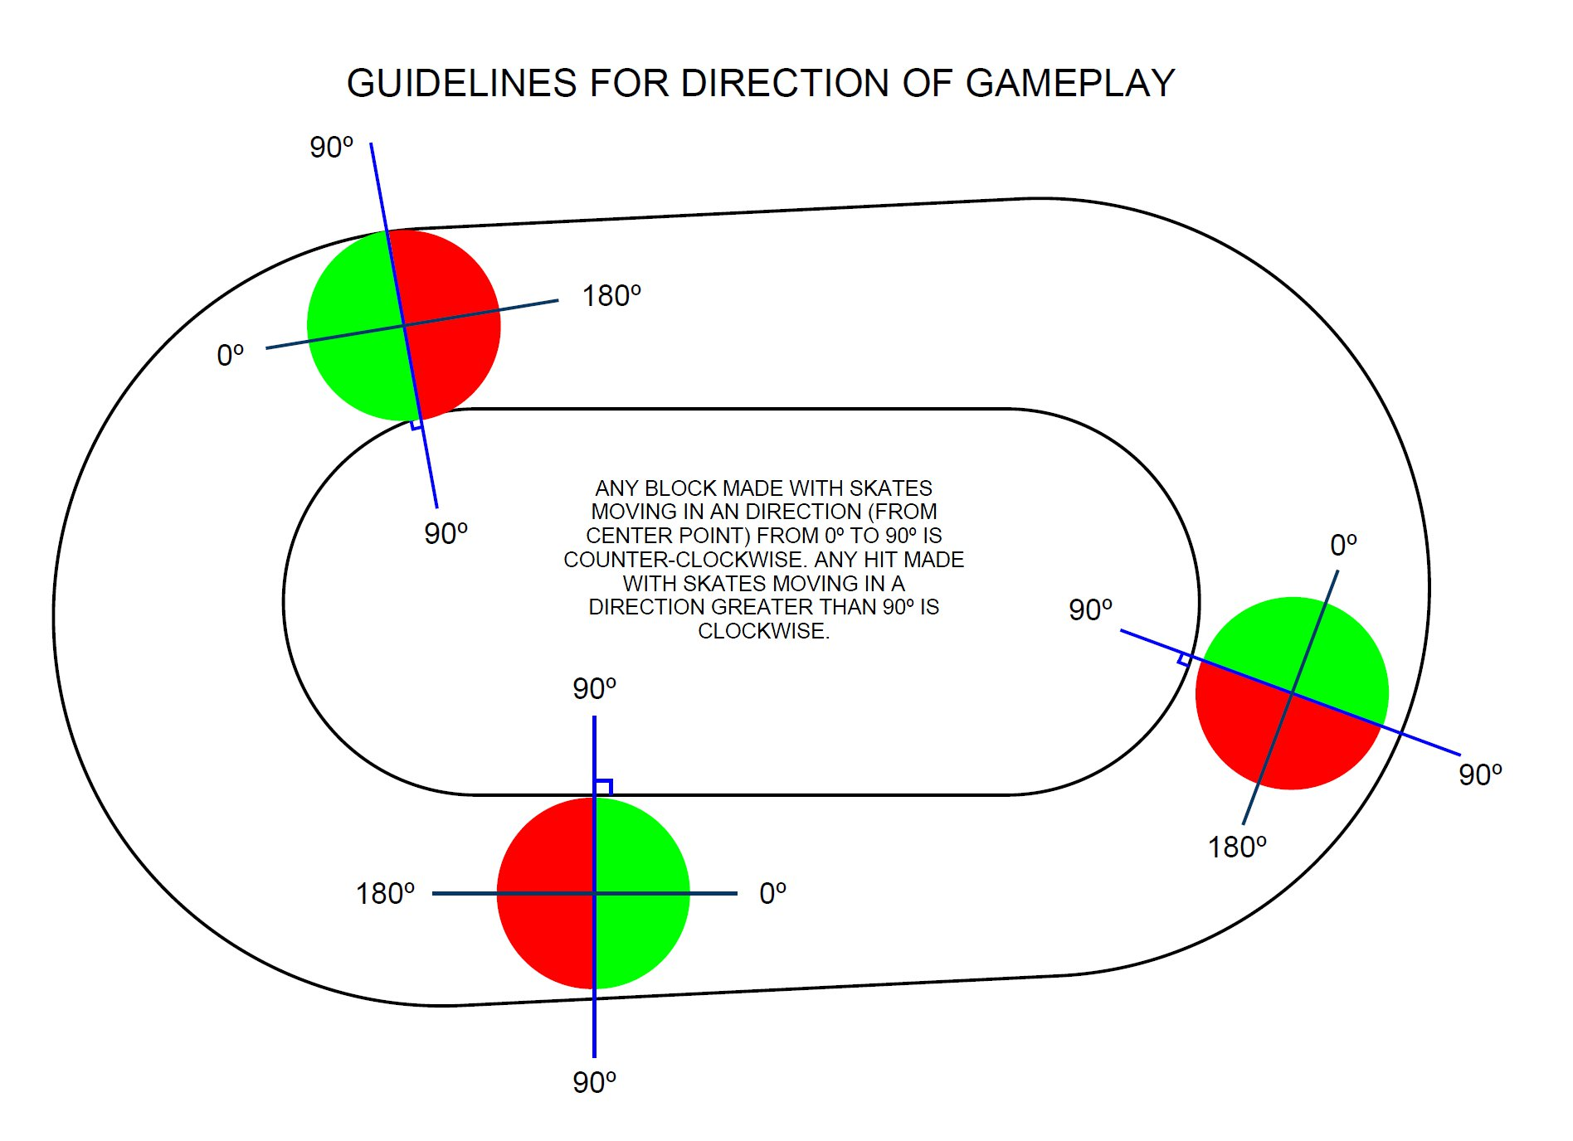
Seuls les patineurs, qui patinent dans le sens ANTI-HORAIRE, peuvent exécuter un blocage.
Un blocage effectué avec les patins se déplaçant dans la direction comprise dans la zone verte (0-90°) est correcte car dans le sens ANTI-HORAIRE
La direction de jeu (mouvement en sens anti-horaire), est déterminée par le passage des patins sur une ligne perpendiculaire aux limites de la piste.
Un blocage effectué avec les patins se déplaçant dans la direction comprise dans la zone rouge (180-90°), est un blocage illégal car effectué dans le sens HORAIRE.

Slide 51
Ne pas confondre DIRECTION et ORIENTATION
Direction : sens dans lequel tu patines : horaire/anti-horaire
Orientation : marche avant/marche arrière
En gros, il faut toujours que le mouvement de ton patinage soit dans le sens anti-horaire quand tu effectues un blocage.
Tu peux donc patiner en marche arrière, dans le sens anti-horaire et faire un blocage légal, parce que ta direction sera bonne.

Slide 52
Illégal | Légal
Bloquer dans le sens horaire Bloquer à l’arrêt Blocage sur un patineur : A terre En train de se relever En train de tomber | Bloquer des patineurs à l’arrêt Bloquer des patineurs qui patinent dans le sens horaire
Les patineuses doivent avoir au moins 1 patin au sol quand elles effectuent un blocage.

Slide 53
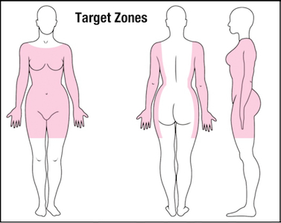
2. Les zones de contact
- Les zones légales cible : zones sur l’adversaire
Donc … DEVANT + LATERALITéS, du haut du torse à mi cuisse
Zones cibles légales : en rose
Bras et mains
La poitrine, devant et côté du torse
Les hanches
Le milieu et haut des cuisses
Zones cibles illégales : en blanc
N’importe où au dessus des épaules
En dessous des mi cuisses
Derrière le torse, arrière du corps et derrière les cuisses

Slide 54
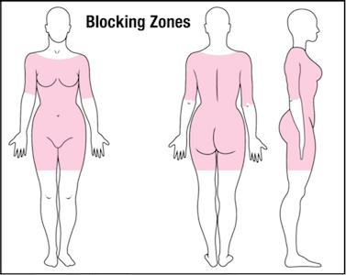
- Zones de blocage légales : zones de celui qui initie le contact
Donc mêmes zones que Zones Cibles en ajoutant toute la partie POSTERIEURE du corps.
Zones de blocage légales :
Bras, épaules
Le torse
Les hanches et fesses
Mi cuisses et haut de cuisses
Zones de blocage illégales :
LES COUDES !!!!
Les avant-bras et mains
La tête
En dessous des mi-cuisses

Slide 55
CHAP 5 : LES PENALITES (Partie A)

Slide 56
Contact sur une zone cible illégale
Blocage par derrière | = Blocking to the back
Blocage à la tête/haut | = Blocking to the head/High Blocking
Blocage bas | = Low blocking
Contact sur une zone de blocage illégale
Utilisation des coudes | = Use of elbows
Utilisation des avant-bras et mains | = Use of forarms and hands
Blocage avec la tête | = Blocking with the head
Pénalités pour blocage illégal
Blocage multi-joueurs | = Multiple player blocks
Blocage hors des limites de la piste | = Out of bound blocking
Pénalités de direction de jeu | = Direction of game play penalties
Pénalités de hors jeu | = Out of play penalties
Pénalités pour action illégale sans contact
Couper la piste | = Cutting the track
Patiner hors des limites de la piste | = Skating out of bounds
Procédures illégales | = Illegal procedures
Insubordination | = Insubordination
Interruption de jeu | = Delay of game
Conduite illégale
Mauvaise conduite | = Misconduct
Très mauvaise conduite | = Gross Misconduct
Types de pénalités

Slide 57
.
Les pénalités sont données par les Refs, DONC REGARDER VOS REFS, ils vous donnent beaucoup D’INFORMATIONS HYPERIMPORTANTES.

Slide 58
Différents degrés de pénalité :
1. Pas d’impact/pas de pénalité : la patineuse va exécuter un geste illégal, mais cela n’aura pas de conséquence sur la patineuse atteinte (pas de changement de position, de trajectoire, chute …). Souvent exprimé par l’expression « ne provoque pas sa perte de position relative ».
2. Pénalité majeure : il y a bien une action pénalisable qui nous mène en taule pour 1 minute de pénalité
3. Expulsion : pénalité très grave qui conduit à l’expulsion du match.
≠ de suspension : expulsion sur plusieurs matchs.
Petite simplification pour la suite : pas de perte de position relative = PPPR

Slide 59
CONTACT SUR UNE ZONE CIBLE/DE BLOCAGE ILLEGALE

Slide 60
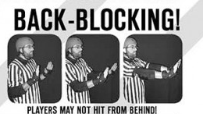
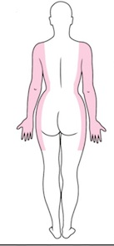
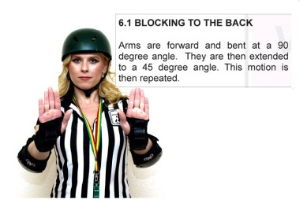
1. Blocage par derrière = BLOCKING TO THE BACK
- Blocage effectué sur la partie post du corps (en blanc) est interdit.
Pas d’impact/Pas de pénalité | Blocage par derrière qui déséquilibre l’adversaire mais c’est tout. (« ne provoque pas sa perte de position relative »)
Pénalité majeure | Contact par l’arrière qui a fait quitter la position de la patineuse (ou chuter, quitter la piste)
Expulsion | Fait d’essayer consciemment d’effectuer un puissant contact à l’arrière d’une patineuse (action réussie ou non). Contact intentionnel par négligence ou irréfléchi sur l’arrière de la patineuse

Slide 62
2. Blocage à la tête/haut = BLOCKING TO THE HEAD
HIGH BLOCK
Blocage effectué au dessus des épaules est interdit.
Pas d’impact/Pas de pénalité | Contact à la tête qui est secondaire ou qui résulte d’un contact initial légal
Pénalité majeure | Un blocage qui commence par un blocage initial au dessus des épaules
Expulsion | Actions suivantes violentes et en toute conscience : Contact à la tête d’un joueur qui ne porte pas de casque Contact intentionnel au dessus des épaules Tirer sur la tête, cou, casque … Etrangler par les sangles … (Hahaha)

Slide 63
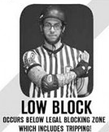
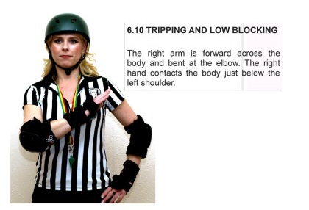
Pas d’impact/Pas de pénalité | Actions suivantes ne provoquant pas de chute ou PPPR : - Contact entre les patins et les roues ( d’un mouvmnt normal de patinage) Patineur qui chute en fall small pour ne pas trébucher Contact en low block (sous la zone cible légale) Patineur à terre qui réintègre la piste Contact initié avec partie du corps sous zone de blocage légale
3. Blocage bas = LOW BLOCKING
Considéré comme un low block :
Le fait de trébucher, tomber devant son adversaire et l’emmerder pour le coup
Un contact initié sous la zone cible légale : croche pied, blocage bas …
Un contact initié avec une partie du corps sous la zone de blocage légale (ses jambes, pieds, …)
Attention au patineur à terre qui réintègre la piste, peut être sujet au pénalité même si il fait un beau fall small.
Pénalité majeure | Les actions suivantes faisant chuter ou changer de position l’adversaire : - Contact « low block » (sous la zone cible légale) Contact initié avec les jambes, pieds… (sous la zone de blocage légale Contact d’un mouvement de patinage normal qui est dangereux (chute à répétitions …) Chute à répétition d’un patineur qui devient alors dangereux Patineur à terre réintégrant la piste Mettre un genou à terre intentionnellement pour éviter un blocage
Expulsion | Actions suivantes violentes et intentionnelles , réussies ou non : Faire trébucher intentionnellement avec les pieds (ou les mains) Tacler un adversaire Donner un coup de pied

Slide 64
Low Block de la jammeuse « Hauss the Boss » (Texas/Gotham)

Slide 65
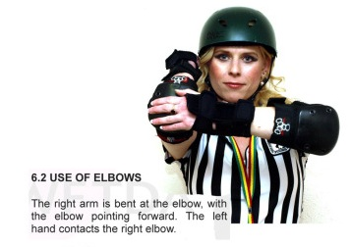
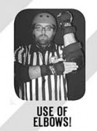
4. Utilisation des coudes : USE OF ELBOWS
Lors d’un engagement avec l’adversaire : les coudes ne doivent pas être balancés de haut en bas et d’avant en arrière
Pas de contact avec la pointe du coude
On n’utilise pas ses coudes pour accrocher un adversaire
Pas d’impact/Pas de pénalité | Contact illégal avec le coude (ou mouvement de balancier du coude) qui déséquilibre l’adversaire mais PPPR.
Pénalité majeure | Un contact avec le coude qui atterrit au dessus des épaules Un contact avec le coude qui déséquilibre ou fait perdre la position de l’adversaire Usage du coude pour accrocher ou bloquer le bras de l’adversaire afin de gêner sa mobilité
Expulsion | Coup de coude puissant, en toute conscience de l’acte, réussi ou non, imprudent ou négligent.

Slide 66
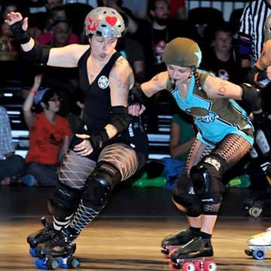
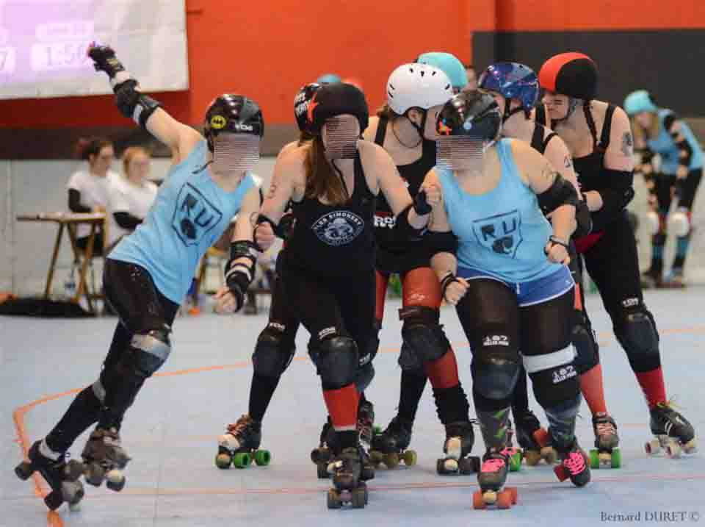
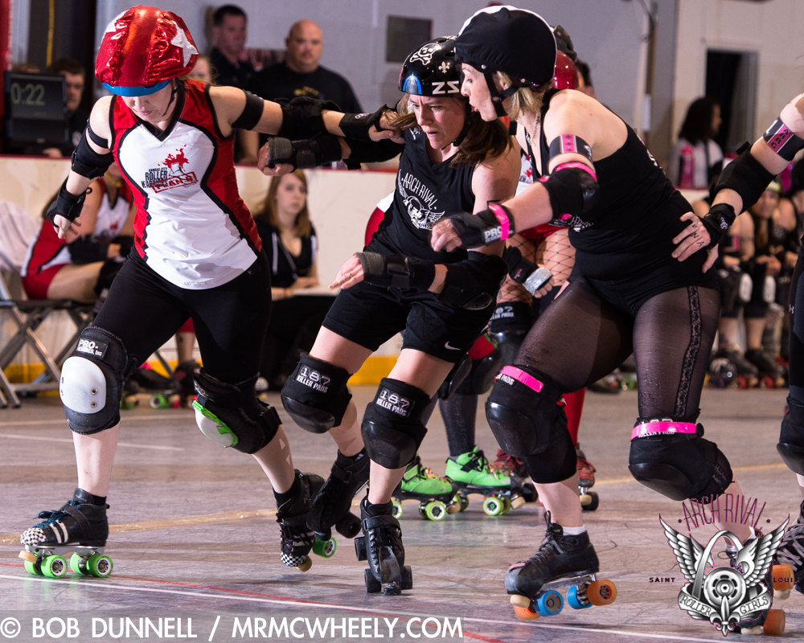
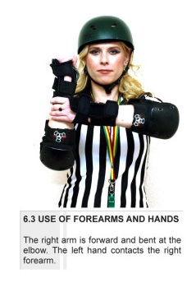
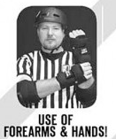
5. Utilisation des avant-bras et des mains
= USE OF FORARMS AND HANDS
Pas d’impact/Pas de pénalité | Contact avec les avant-bras ou mains positionnés le long du corps pour absorber un choc Contact illégal avec avant-bras/mains mais PPPR Blocage initié avec l’épaule, lors duquel il y a une poussée simultanée ou consécutive de l’avant-bras
Pénalité majeure | Contact prolongé (>3 sec) avec les mains/avant-bras Contact illégal avec mains/avt bras au dessus des épaules Contact illégal avec mains/avt bras qui fait perdre la position relative de l’adversaire incluant : ~ mouvement de propulsion ~ attraper/retenir adversaire
Expulsion | Actions suivantes violentes et en toute conscience : Donner un coup de poing Tirer la tête, cou … Etrangler par la lanière Pousser, tenir/maintenir un patineur au sol
- Mains et avant bras ne doivent jamais être utilisés pour attraper, tenir, ou pousser un adversaire.
- Cependant le contact accidentel des avants bras entre patineurs est toléré.
Ce qui nous permet de savoir si la faute a eu lieu ou non, c’est la notion de poussée :
est ce que le patineur tend ses bras pendant le contact ?
est ce que le patineur attaqué est propulsé ?

Slide 67
6. Blocage avec la tête/haut = BLOCKING WITH THE HEADc
Pas d’impact/Pas de pénalité | Contact accidentel de la tête de l’initiateur mais PPPR du patineur attaqué.
Pénalité majeure | Un contact accidentel avec la tête qui provoque une perte de position relative de l’adversaire Initier un blocage avec la tête (qu’importe l’impact/avantage)
Expulsion | Action consciente, violente, réussie ou non, de blocage avec la tête. (imprudent, négligent ou intentionnel)
Attention notamment aux jammeuses qui arrivent très basse et vite sur le pack …

Slide 68
Philly contre Windy City, High-blocking de Ying O’ Fire

Slide 69
CHAP 5 : LES PENALITES (Partie B)

Slide 70
BLOCAGE ILLEGAL

Slide 71
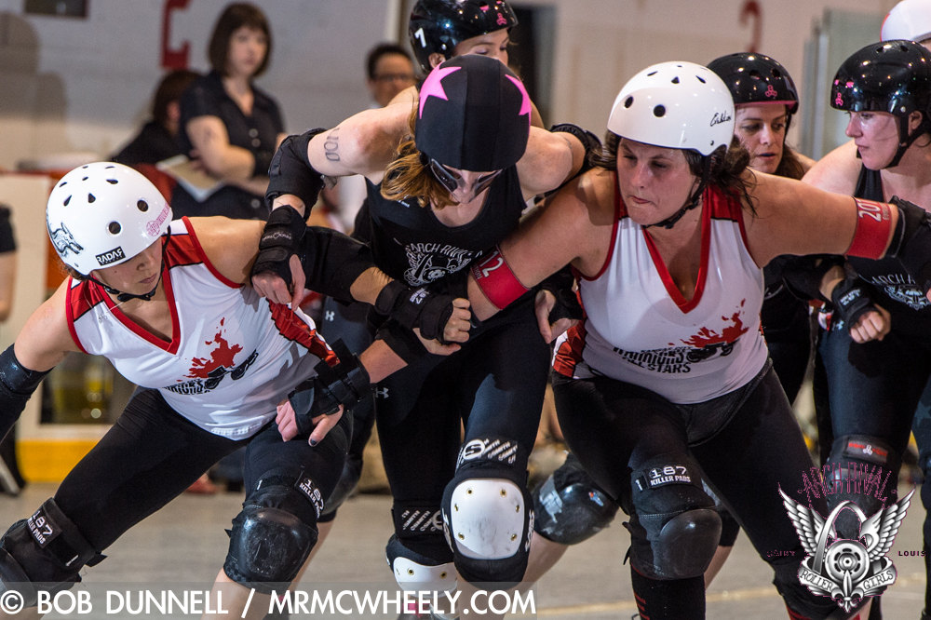
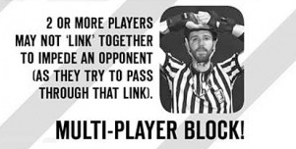
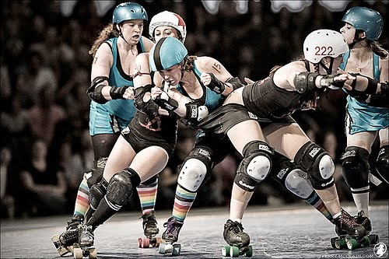
7. Blocage multi-joueurs = MULTIPLE-PLAYER BLOCKS
Pas d’impact/Pas de pénalité | Pas de gêne de l’adversaire dans les action suivantes : Attraper le coéquipier pour pousser, tirer, ajuster sa vitesse Toucher mais sans agripper/tenir une coéquipier pdt un blocage Tenir un coéquipier dans le sens avant-arrière durant un blocage, ou pour se stabiliser après un blocage tant que le point de contact ne gène pas les patineurs adverses
Pénalité majeure | Maintenir un blocage multi‐joueurs ~ où un adversaire effectue un contact avec le blocage ~ qui empêche un autre patineur de recevoir un blocage par un adversaire
Expulsion | Tentative consciente et violente de bloquer un adversaire d’une manière intolérable lors de l’exécution d’un blocage multi‐joueurs
Les patineuse ne doivent pas s’attraper, ou se tenir par leurs tenues ou leurs équipements entre elles lors d’un blocage multi-joueurs.
On utilise donc pas ses mains, avant-bras, jambes pour se tenir, s’attraper, se lier … lors d’un blocage multi-joueurs.
Toucher ou aider un coéquipier sans créer un mur qui gène l’adversaire ou empêche de recevoir un blocage n’est pas un blocage multi-joueurs
Règles Roller Deby Facebook : Ici, il s'agit d'une clarification, si tu es épaules contre épaules avec ta coéquipière (jusque ici pas de problème) et que tu maintiens les épaules l'une contre l'autre grâce à un lien (je m'agrippe au bras de ma coéquipière par exemple), ce lien n'est pas en contact direct mais peu quand même être sifflet en multi player block
Le lien multi-joueurs : ce qui gène ou bloque l’adversaire (dc illégal …)
~ Le lien n’a pas besoin de toucher physiquement l’adversaire, il suffit qu’il soit devant/sur le chemin pour qu’il gène l’adversaire
~ Mais un blocage multi-joueurs doit être physiquement affronté pour qu’une pénalité puisse être estimée

Slide 72
Multiplayer blocking (Gotham/Oly)

Slide 73
8. Engagement hors des limites = OUT OF BOUNDS ENGAGEMENT
Un blocage doit être entrepris dans les limites de la piste (= sur la piste)
On ne doit pas prendre d’élan avant d’être sur la piste pour effectuer un blocage
Quand on provoque la sortie d’un adversaire (hors de la piste), on doit cesser tout contact avant que nos propres patins touchent l’extérieur de la piste (sinon ça devient un blocage hors piste = illégal)
Un patineur sur la piste n’a pas à céder le passage à un patineur hors piste
Un patineur ne doit pas initier un contact avec un adversaire hors piste
Mais un patineur dans les limites de la piste peut initier un blocage avec un patineur réintégrant la piste.

Slide 74
Précision du patineur réintégrant la piste :
Dès qu’une partie de son patin touche l’intérieur de la piste : il est « attaquable », car franchissement de la limite
Il est toujours hors piste : il ne peut donc pas aider ou initier de blocage
Attention !!! donc aux patineuses qui réintègrent la piste à terre, quatre pattes … elles risquent une pénalité pour blocage hors piste ou low blocking … si elles gênent l’adversaire.
- Un patineur qui saute (n’a plus de contact avec le sol) : son statut est défini de là où il prend son impulsion (sur la piste, hors de la piste) jusqu’à ce qu’il atterrisse, définissant alors un nouveau statut, là où il atterrit : sur/en dehors.
On peut bloquer un patineur qui saute et qui n’a plus de contact avec le sol, à condition qu’il était bien à l’intérieur de la piste quand il a pris son impulsion.
- Une patineuse qui entreprend un blocage alors qu’un bout de son corps (jambe, patin …) est à l’extérieur de la piste SANS TOUCHER LE SOL, son blocage n’est pas considéré hors piste, donc c’est légal.

Slide 75
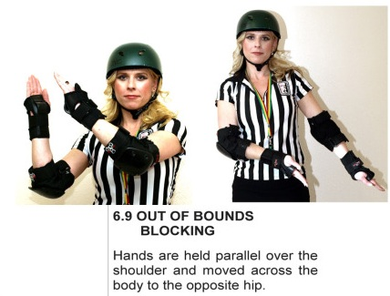
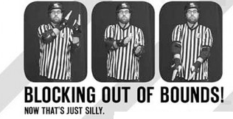
Pas d’impact/Pas de pénalité | Patineur hors piste qui initie un contact mais PPPR de l’adversaire Continuer un blocage après que le bloqueur initiateur ait touché le sol hors piste ??? Un contact avec un bloqueur adverse qui est complètement hors piste (≠de réintégrant la piste), mais qui ne l’empêche pas de revenir en jeu Contact entre un patineur à terre qui réintègre la piste et adversaire, mais PPPR de l’adversaire Une assistance donnée par un patineur hors piste mais qui n’est pas effective, n’aide pas le partenaire
Pénalité majeure | - Blocage/contact depuis une zone hors piste, qui provoque une perte de position de l’adversaire (ou chute) Fait d’avoir continué un blocage provoquant la chute de l’adversaire, alors que la patineuse initiatrice du blocage est sortie de la piste et a maintenu le contact Contact avec un patineur complètement hors piste et qui l’empêche de revenir sur la piste (ou le fait chuter) Patineur à terre qui réintègre la piste et qui gêne (chute, perte de position …) l’adversaire Assistance depuis l’extérieur de la piste qui améliore la position de l’assisté (genre une poussée, rééquilibration …)
Expulsion | -Tentative consciente et violente de bloquer un adversaire en dehors des limites de la piste d’une manière intolérable en exécutant un blocage illégal.
Pas d’impact/pas de pénalité | Patineur hors piste qui initie un contact mais PPPR de l’adversaire Continuer un blocage après que le bloqueur initiateur ait touché le sol hors piste ??? Un contact avec un bloqueur adverse qui est complètement hors piste (≠de réintégrant la piste), mais qui ne l’empêche pas de revenir en jeu Contact entre un patineur à terre qui réintègre la piste et adversaire, mais PPPR de l’adversaire Une assistance donnée par un patineur hors piste mais qui n’est pas effective, n’aide pas le partenaire
Pénalités majeures | Blocage/contact depuis une zone hors piste, qui provoque une perte de position de l’adversaire (ou chute) Fait d’avoir continué un blocage provoquant la chute de l’adversaire, alors que la patineuse initiatrice du blocage est sortie de la piste et a maintenu le contact Contact avec un patineur complètement hors piste et qui l’empêche de revenir sur la piste (ou le fait chuter) Patineur à terre qui réintègre la piste et qui gêne (chute, perte de position …) l’adversaire Assistance depuis l’extérieur de la piste qui améliore la position de l’assisté (genre une poussée, rééquilibration …)
Règles Roller Derby Facebook (Slash Gordon) : Salut, en fait, on ne dit pas que ce n'est pas illégal mais plutôt que cette faute n'a pas d'impact et donc pas de pénalité. Elle devient pénalisable si l'autre joueuse tombe (6.8.19). Quelque chose de classé en "no impact/no pénalité" est en général quelque chose qui n'est pas autorisé mais vu qu'il n'y a pas d'impact, on ne met pas de faute. Je pense que le point 6.8.21 vient en complément. Si tu l'empêches de réintégrer, c'est une majeur. Il faut différencier le blocage qui continue un petit peu après la sortie de piste et le blocage qui sert à empêcher le joueur de réentrer. Tu verras qu'en fait c'est facile à distinguer en live
Expulsion | -Tentative consciente et violente de bloquer un adversaire en dehors des limites de la piste d’une manière intolérable en exécutant un blocage illégal.

Slide 76
9. Pénalités de direction de jeu = DIRECTION OF GAMEPLAY PENALTIES
Cf chapitre 4
- Blocage légal quand la joueuse patine dans le sens anti-horaire, interdit de bloquer dans le sens horaire et à l’arrêt. Cette règle comprend le blocage positionnel.
De même pour l’assistance à une coéquipière : nécessité de rouler (illégal si patineuse à l’arrêt) en anti-horaire. C’est celui qui initie l’assistance qui est responsable.
Exception : possibilité de porter assistance à l’arrêt ou en patinant dans le sens horaire à une personne qui est tombée ou à l’arrêt.
Il est autorisé de s’arrêter, ou de rouler en sens horaire à condition de ne pas porter assistance ou initier un blocage
~ Et si tu es engagée dans un blocage, et pour n’importe quelle raison tu arrives à t’arrêter, tu dois cesser tout contact avec l’adversaire

Slide 77
Seuls les patineurs, qui patinent dans le sens ANTI-HORAIRE, peuvent exécuter un blocage.
Un blocage effectué avec les patins se déplaçant dans la direction comprise dans la zone verte (0-90°) est correcte car dans le sens ANTI-HORAIRE
La direction de jeu (mouvement en sens anti-horaire), est déterminée par le passage des patins sur une ligne perpendiculaire aux limites de la piste.
Un blocage effectué avec les patins se déplaçant dans la direction comprise dans la zone rouge (180-90°), est un blocage illégal car effectué dans le sens HORAIRE.

Slide 78
Ne pas confondre DIRECTION et ORIENTATION
Direction : sens dans lequel tu patines : horaire/anti-horaire
Orientation : marche avant/marche arrière
En gros, il faut toujours que le mouvement de ton patinage soit dans le sens anti-horaire quand tu effectues un blocage.
Tu peux donc patiner en marche arrière, dans le sens anti-horaire et faire un blocage légal, parce que ta direction sera bonne.

Slide 79
Pas d’impact/ Pas de pénalité | Un contact accidentel d’un patineur qui se retrouve à l’envers suite à un autre blocage -Une patineuse à l’arrêt qui aide une patineuse à terre à se relever Un patineur arrivant à un arrêt pour avoir porté assistance Un patineur à l’arrêt qui donne assistance mais aide non effective (pas d’amélioration de la position de l’assisté) Blocage positionnel d’un patineur à l’arrêt ou patinant dans le sens anti-horaire : qui déséquilibre l’adversaire mais PPPR Un patineur qui en bloquant, s’arrête momentanément, mais qui reprend en patinant dans le sens anti-horaire dès la première opportunité Et si y a pas d’opportunité : eh bien pas de pénalité si le patineur à l’arrêt ne continue pas d’engager
Pénalité majeure | Blocage par un patineur à l’arrêt, ou patinant dans le sens horaire qui inclut un contact physique (≠positionnel), et qui déséquilibre le patineur sans forcément lui faire perdre sa position relative Un patineur patinant dans le sens horaire qui donne assistance mais aide pas forcément effective (n’amélioration pas forcément la position de l’assisté) Blocage positionnel d’un patineur à l’arrêt ou patinant dans le sens anti-horaire : qui déséquilibre l’adversaire mais PPPR Un patineur qui en bloquant, s’arrête momentanément, mais qui ne repars pas en patinant dans le sens anti-horaire dès la première opportunité Blocage à l’arrêt ou dans le sens horaire, qu’il soit positionnel ou incluant un contact physique, et qui fait perdre la position relative de l’adversaire De même pour l’assistance : Un patineur à l’arrêt donnant une assistance qui améliore la position relative de l’assisté
!!!!J’attire l’attention sur le fait que ce point là est différent des autres pénalités, en ce qui concerne le déséquilibre de l’adversaire et sa perte de position relative !!!!
Patineur à l’ARRET ou patinage dans le sens HORAIRE | Blocage positionnel | Déséquilibre de l’adversaire | Pas de perte de position relative | PAS de PENALITE
 | Blocage avec contact physique | Déséquilibre de l’adversaire | Pas de perte de position relative | PENALITE MAJ
 | Blocage positionnel ou avec contact physique |  | Perte de position relative | PENALITE MAJ
Expulsion | - Un contact imprudent, négligent ou intentionnel avec un adversaire lors de l’exécution d’un blocage dans le sens horaire ou en étant à l’arrêt, de manière illégale

Slide 80
Patineur assisté | Patineur qui apporte l’assistance | Aide effective ? | Conséquences
Est tombé ou à l’arrêt | Roulant en sens horaire ou à l’arrêt | ------------------------------- | PAS DE PENALITE
Est entrain de rouler | Est à l’arrêt | Aide non effective | PAS DE PENALITE
Est entrain de rouler | Roulant dans le sens horaire | Aide non effective | PENALITE MAJEURE
Est entrain de rouler | Roulant dans le sens horaire ou à l’arrêt | Aide effective | PENALITE MAJEURE

Slide 81
Pas d’impact/Pas de pénalité | Un contact accidentel d’un patineur qui se retrouve à l’envers suite à un autre blocage -Une patineuse à l’arrêt qui aide une patineuse à terre à se relever Un patineur arrivant à un arrêt pour avoir porté assistance Un patineur à l’arrêt qui donne assistance mais aide non effective (pas d’amélioration de la position de l’assisté) Blocage positionnel d’un patineur à l’arrêt ou patinant dans le sens anti-horaire : qui déséquilibre l’adversaire mais PPPR Un patineur qui en bloquant, s’arrête momentanément, mais qui reprend en patinant dans le sens anti-horaire dès la première opportunité Et si y a pas d’opportunité : eh bien pas de pénalité si le patineur à l’arrêt ne continue pas d’engager
Pénalité majeure | Blocage par un patineur à l’arrêt, ou patinant dans le sens horaire qui inclut un contact physique (≠positionnel), et qui déséquilibre le patineur sans forcément lui faire perdre sa position relative Un patineur patinant dans le sens horaire qui donne assistance mais aide pas forcément effective (n’amélioration pas forcément la position de l’assisté) Blocage positionnel d’un patineur à l’arrêt ou patinant dans le sens anti-horaire : qui déséquilibre l’adversaire mais PPPR Un patineur qui en bloquant, s’arrête momentanément, mais qui ne repars pas en patinant dans le sens anti-horaire dès la première opportunité Blocage à l’arrêt ou dans le sens horaire, qu’il soit positionnel ou incluant un contact physique, et qui fait perdre la position relative de l’adversaire De même pour l’assistance : Un patineur à l’arrêt donnant une assistance qui améliore la position relative de l’assisté
Expulsion | - Un contact imprudent, négligent ou intentionnel avec un adversaire lors de l’exécution d’un blocage dans le sens horaire ou en étant à l’arrêt, de manière illégale

Slide 82
Block à l’arrêt et dans le sens horaire : Clockwise blocking (Londres/Montréal)

Slide 83
9. Pénalités de Hors-jeu : OUT OF PLAY PENALTIES
Les pénalités de hors-jeu : applicable pour les actions se produisant devant ou derrière la zone d’engagement ET pour des actions qui détruisent illégalement le pack
Actions = bloquer, aider, détruire le pack, échec à reformer le pack, échec à retourner dans la zone d’engagement …
Rappels …

Slide 84
En vert, il s’agit de la zone d’engagement.
- Sa limite antérieure et postérieure sont à 6 mètres du pack
- Dans cette zone, les bloqueuses sont EN JEU, elles peuvent donc mener à bien leur rôle : bloquer les adversaires, aider ses coéquipières, sa jammeuse …
En dehors de la zone d’engagement, donc au-delà de 6 mètres du pack, vous êtes HORS JEU ... (zone en rouge)
Vous ne pouvez pas engager de blocage
Vous ne pouvez ni aider vos coéquipières et votre jammeuse
Et vous êtes priées de retourner rapidement dans la zone d’engagement …
Vous êtes pénalisable (on verra les modalités plus loin)
6 m
6 m

Slide 85
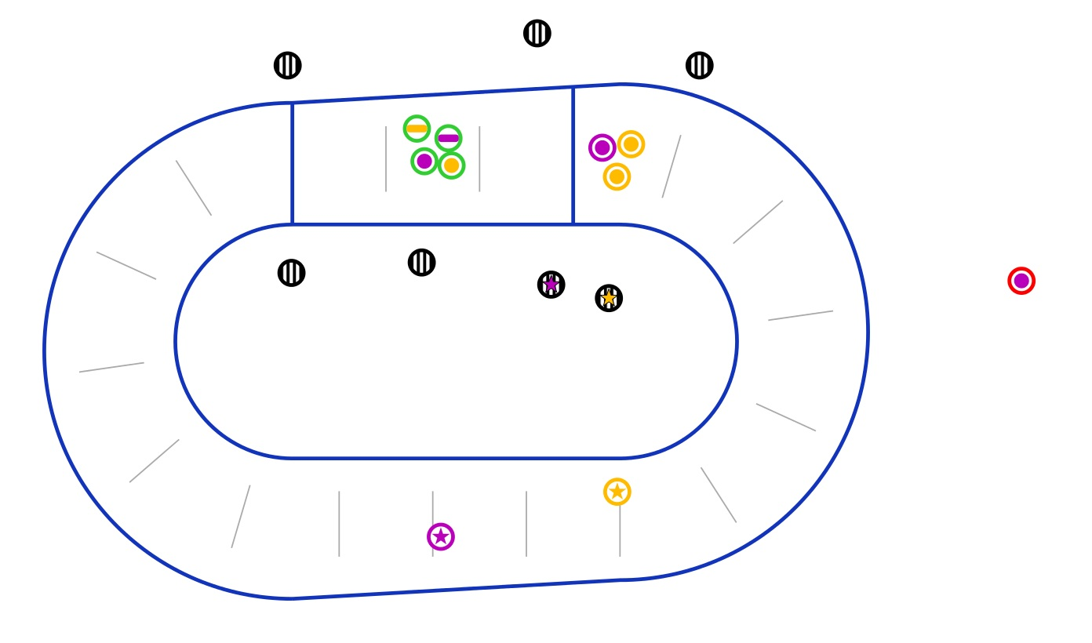
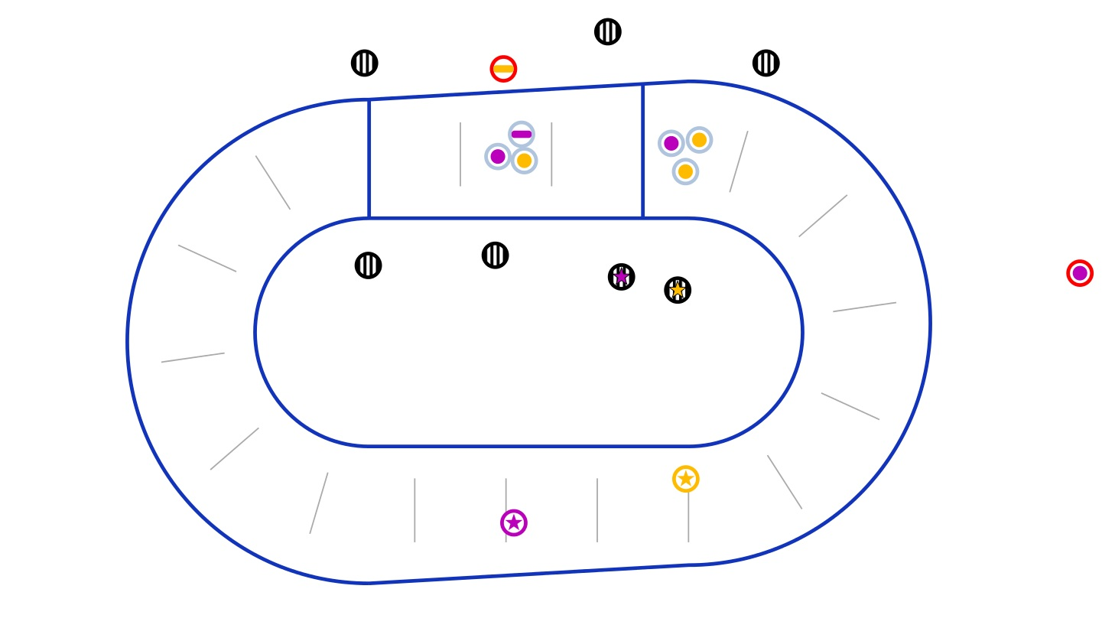
Un patineur ne se trouvant pas dans la zone d’engagement peut recevoir un avertissement (avant la pénalité)
Pack is here
Détruire illégalement le pack = créer une situation de NO PACK
Si les actions d’un patineur ou un groupe de patineur créent une situation de No Pack, la pénalité sera attribuée à un seul patineur : le plus responsable, ou au Pivot.
Les 2 équipes sont responsables du maintien du pack
>3M
Ce patineur est sorti volontairement de la piste provoquant ainsi une situation de NO PACK.
Exemples de destruction volontaire du pack :
Patineur, groupe de patineurs ou équipe qui :
~Fuient, freinent, se laisse rouler (de sorte à se retrouver >3m des autres)
~Posent un genou, tombe volontairement
~Patinent volontairement hors des limites de la piste

Slide 86
Les règles ne définissent pas la vitesse du pack
Donc pas de pénalité émise si la vitesse du pack se modifie progressivement
- A moins que cette variation soit soudaine, rapide et marquée, ne laissant aucune opportunité à l’équipe adverse et de maintenir une situation de pack.
Destructions pack résultant du déroulement normal du jeu :
Ne sont pas considérés intentionnelles/illégales, donc pas pénalisable
MAIS le pack doit être reformé immédiatement (sinon pénalité hors- jeu)
Exemples :
~Blocage qui force un adversaire à tomber et sortir des limites de la piste (détruisant ainsi le pack)

Slide 87
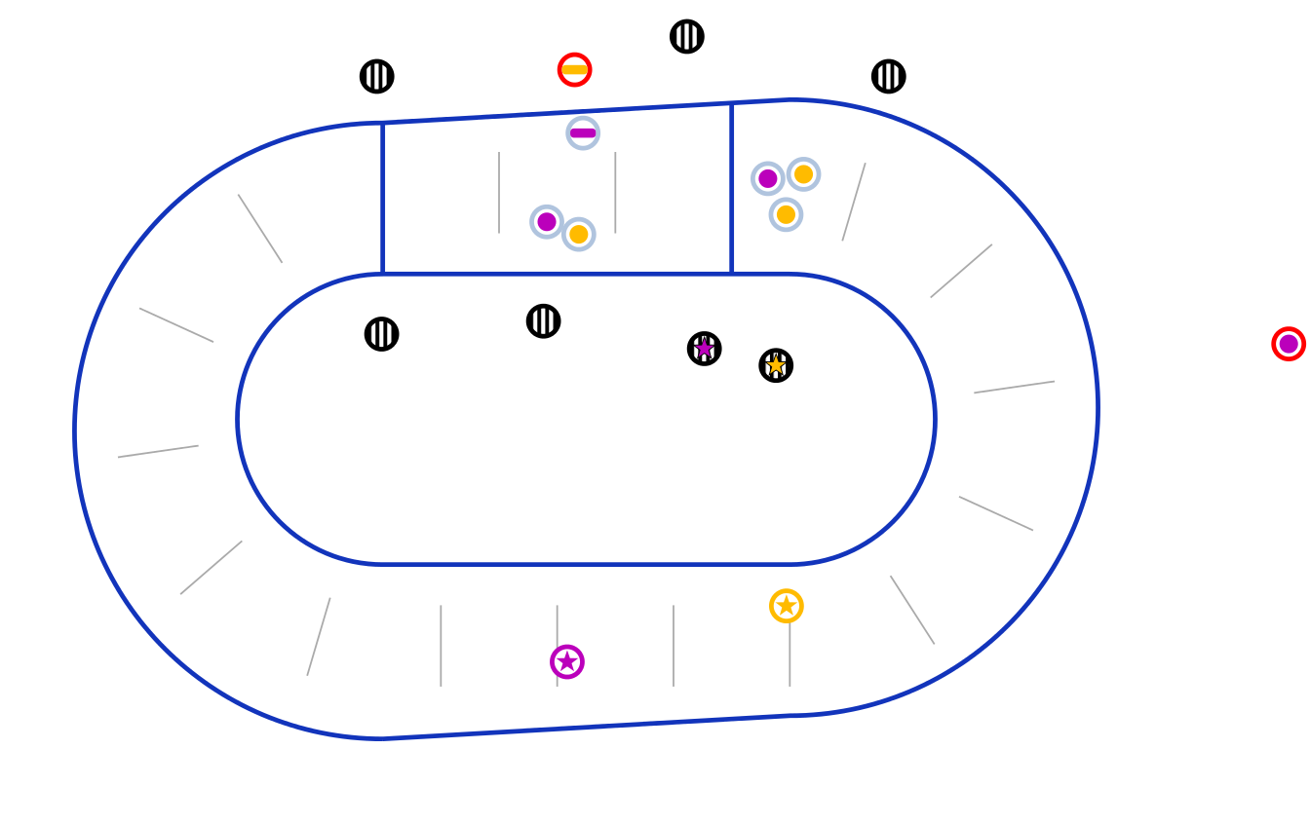
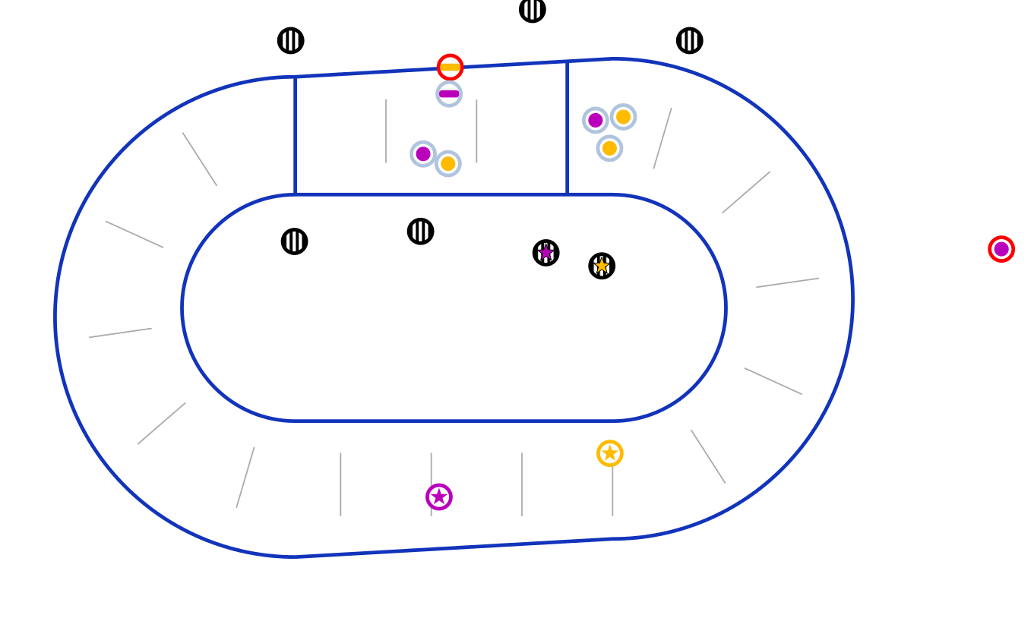
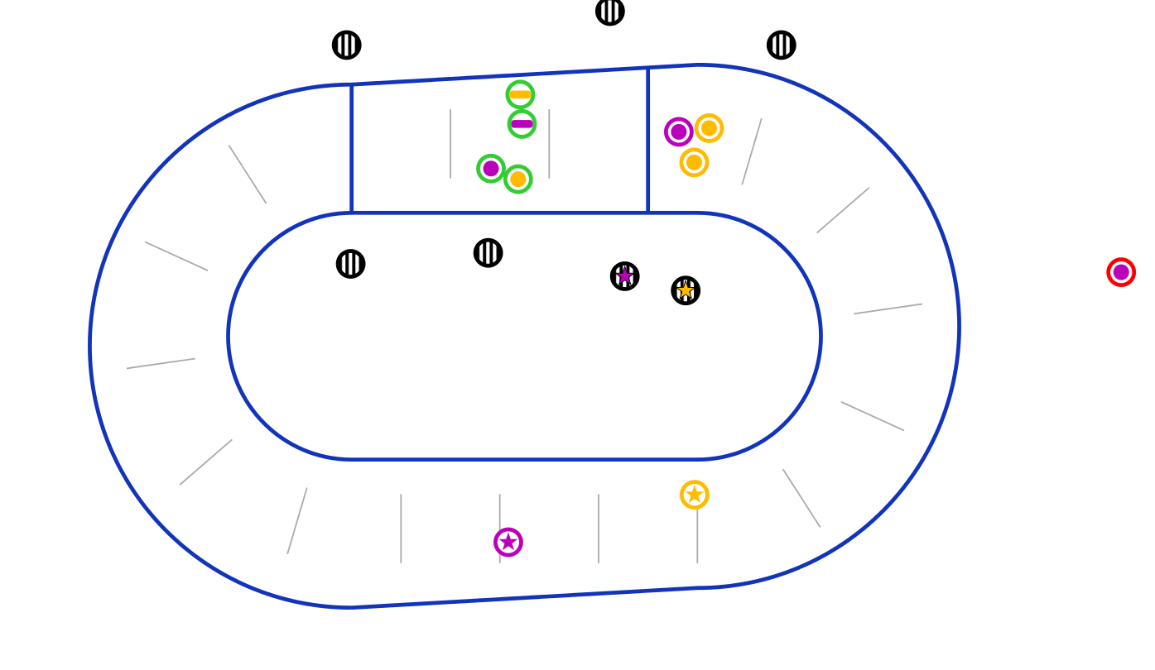
NO PACK
Pivot violet effectue un blocage à pivot jaune le forçant à sortir
>3m

Slide 88
Les règles ne définissent pas la vitesse du pack
Donc pas de pénalité émise si la vitesse du pack se modifie progressivement
- A moins que cette variation soit soudaine, rapide et marquée, ne laissant aucune opportunité à l’équipe adverse et de maintenir une situation de pack.
Destructions pack résultant du déroulement normal du jeu :
Ne sont pas considérés intentionnelles/illégales, donc pas pénalisable
MAIS le pack doit être reformé immédiatement (sinon pénalité hors- jeu)
Exemples :
~Blocage qui force un adversaire à tomber et sortir des limites de la piste (détruisant ainsi le pack)
~Destruction de pack suite à un blocage raté
Si aucun patineur ou équipe ne peut être clairement défini responsable d’une destruction illégale du pack aucune pénalité ne sera émise.

Slide 89
Les jammeuses :
Peuvent faire des blocages entre elles en dehors de la zone d’engagement (ZE)
Mais ne doivent pas initier un contact avec une bloqueuse en dehors de la ZE
Mais si une bloqueuse se permet de le faire, elle peut contre-bloquer
Les bloqueuses :
-Ne doivent pas engager de contact en dehors de la ZE
-Mais si une patineuse (jammeuse ou bloqueuse) les attaque elles peuvent contre-bloquer (hé… légitime défense !)
- Les patineurs hors-jeu seront avertis de retourner dans la ZE, et si ils ne le font pas immédiatement ils seront pénalisés.
~NB : un patineur à l’avant de la ZE, sera contraint de patiner en sens horaire pour le rejoindre (si le pack est à l’arrêt) [Perso je ne vois pas l’intérêt de ce point là, puisqu’on est autorisé à patiner dans le sens horaire si on initie pas un contact …]
- De même si une situation de NO PACK de présente : un avertissement sera donné, et si les patineurs ne se reforment pas immédiatement : pénalité

Slide 90
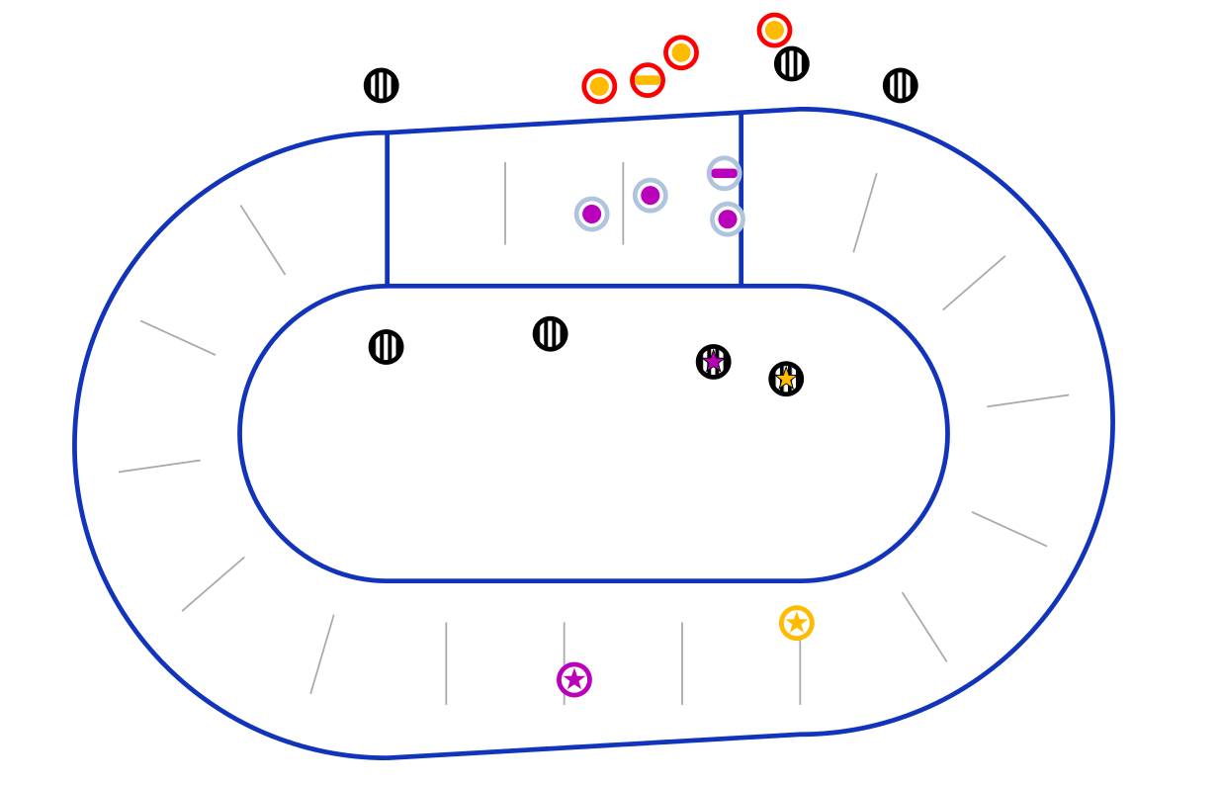
Pénalité majeure | Un patineur qui a été averti qui ne retourne pas ds la ZE Suite à un avertissement, l’échec d’une tentative immédiate de reformer un pack (modalités expliquée plus haut …)
Assistance :
- Il n’est pas autorisé d’aider son coéquipier en dehors de la ZE
Pas d’impact/Pas de pénalité | Situation de No Pack sans impact mesurable sur le jeu Blocage hors-jeu avec déséquilibre mais PPPR de l’adversaire Assistance non effective hors-jeu auprès d’un coéquipier
Exemples de reformation de pack
~ Les patineurs le plus en avant freinent ou avancent en roue libre (+/- arrêt), jusqu’à reformation du pack, (il n’est pas obligé de rejoindre le pack en patinant en sens horaire)
~ Les patineurs à l’arrière doivent accélérer vers l’avant afin de reformer le pack (Attention à bien contrôler sa vitesse !!)
~ Si une équipe entière est sortie de la piste, l’autre équipe devra avancer afin de leur permettre de réintégrer la piste derrière eux pr reformer le pack
Afin de reformer un pack le plus rapidement possible, on demande à l’équipe violette de s’avancer afin de faciliter le retour sur la piste de l’équipe orange (qui a l’obligation de passer derrière les violettes sinon « penalty cutting the track »)

Slide 91
Pénalité majeure | Un patineur qui a été averti qui ne retourne pas ds la ZE Suite à un avertissement, l’échec d’une tentative immédiate de reformer un pack (modalités expliquée plus haut …) Un Bloqueur qui retourne dans le pack par l’arrière, en lui ayant pris un tour d’avance No Pack : Après un avertissement, un échec prolongé à reformer un pack Tout blocage en étant hors‐jeu qui fait perdre la position établie de l’adversaire Destruction Illégale de Pack Une assistance hors‐jeu qui améliore la position relative de l’assisté
Expulsion | - Un contact imprudent, négligent ou intentionnel avec un adversaire en étant en position de hors‐jeu.

Slide 92
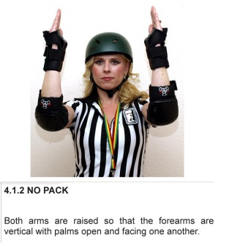
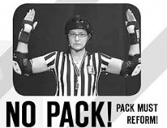
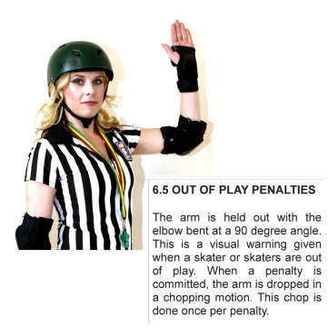
Pas d’impact/Pas de pénalité | Situation de No Pack sans impact mesurable sur le jeu Blocage hors-jeu avec déséquilibre mais PPPR de l’adversaire Assistance non effective hors-jeu
Pénalité majeure | Un patineur qui a été averti qui ne retourne pas ds la ZE Suite à un avertissement, l’échec d’une tentative immédiate de reformer un pack (modalités expliquée plus haut … Un Bloqueur qui retourne dans le pack par l’arrière, en lui ayant pris un tour d’avance No Pack : Après un avertissement, un échec prolongé à reformer un pack Tout blocage en étant hors‐jeu qui fait perdre la position établie de l’adversaire Destruction Illégale de Pack Une assistance hors‐jeu qui améliore la position relative de l’assisté
Expulsion | - Un contact imprudent, négligent ou intentionnel avec un adversaire en étant en position de hors‐jeu

Slide 94
Out of play de la bloqueuse, qui se prend d’ailleurs une pénalité, pour blocage en dehors de la zone d’engagement

Slide 95
Dans cette vidéo, on voit deux groupes de bloqueuse se former à trop de distance l’un de l’autre.
Le Ref lève les bras pour signaler le « NO PACK »
Une joueuse de Gotham (en noir) se précipite entre les deux pour faire un PONT et permettre de redéfinir ainsi un pack (qui sera le groupe de derrière (bloqueuses en blanc)
- Et si vous regardez bien le groupe de devant, elles se prennent un signalement de out of play, obligées ainsi de laisser passer la jammeuse adverse.

Slide 96
CHAP 5 : LES PENALITES (Partie C)

Slide 97
ACTIONS ILLEGALES SANS CONTACT et CONDUITES ILLEGALES

Slide 98
10. Couper la piste = CUTTING THE TRACK
Lorsqu’on est hors des limites :
- On ne doit pas améliorer sa position par rapport aux autres patineurs en retournant sur la piste
Les patineurs sur le track ne doivent pas céder le passage à un patineur qui y rentre
- La pénalité « cutting the track » est appliquée pour les patineurs : verticaux, en train de patiner, ou restés en position debout.
Un patineur à terre qui retourne sur la piste, est pénalisable pour « cutting the track » lorsqu’il se remet debout, ou entrain de patiner. Tant qu’il est à terre il n’est pénalisable que pour blocage bas ou engagement hors des limites.
- Les patineurs ne peuvent pas revenir en arrière quand ils sont en jeu dans le but d’essayer d’annuler ou d’éviter une pénalité de coupure de piste ???

Slide 99
Retourner sur la piste derrière l’initiateur du blocage :
Si vous sortez un adversaire hors de la piste par un blocage (bravo), vous avez « gagné », vous avez amélioré votre position par rapport à ce patineur.
-S’il rentre sur la piste devant vous, il améliore sa position relative, il vous grille votre priorité, …
->hors un adversaire doit retourner sur la piste sans améliorer sa position par rapport aux autres patineurs,
…il est donc pénalisable.
Il existe cependant des exceptions, où aucune pénalité ne sera émise :
->Lorsque le patineur initiateur après avoir initié son blocage :
Chute, se met à terre
Sort de la piste
Sort de la zone d’engagement
A reçu une pénalité (il sort de la piste et est alors considéré en prison)
Le patineur qui recevait le blocage peut alors réintégrer la piste DEVANT son attaquant.

Slide 100
Patineurs enjambant la piste :
~Lorsqu’ils touchent simultanément l’intérieur et l’extérieur de la piste
~Sont sujets aux pénalités de coupure de piste quand ils enjambent de l’intérieur vers l’extérieur, à la verticale et entrain de patiner ou debout
EXEMPLES
L’épaisseur de la délimitation (le scotch) de la piste, appartient à la piste.
Donc si tu ne touches que le scotch, (et pas l’extérieur), tu n’es pas sorti de la piste.

Slide 101
A
A
B
B
C
Le patineur A doit passer derrière le joueur B, s’il ne veut pas se prendre de pénalité « cutting the track »
Exemples
Le joueur B recule, stratégiquement , obligeant ainsi son adversaire de reculer + en arrière.
Situation 1 : Le bloqueur B va initier un blocage visant à faire sortir bloqueur A
Il n’a pas l’obligation de passer derrière le joueur C, car celui se trouvait bien derrière lui au moment de l’initiation du blocage

Slide 102
A
Situation n°2
A
B
C
B
C
D
Le patineur A va devoir alors repasser derrière B et C, (sans l’obligation de repasser derrière D)
B va sortir le patineur A, et de façon stratégique le patineur C va reculer derrière A et B.

Slide 103
Pas d’impact/Pas de pénalité | Un patineur retourné sur la piste devant un patineur à terre, hors jeu ou hors limite Un patineur retourné sur la piste devant un patineur considéré « en prison », exclu de la piste pr une pénalité Un patineur sur la piste, qui l’enjambe et qui sort de la piste - Un patineur hors des limites de la piste qui met un pied à l’intérieur de la piste devenant un patineur enjambant la ligne, puis qui ressort complètement de la piste, sans jamais avoir quitté le contact avec le sol hors des limites ->Cf vidéo

Slide 104
Illustration du dernier point évoqué : (il s’agit de Stephanie Mainey des Londons Rollergirls =) )

Slide 105
No PASS/No PENALTY (pas de dépassement; pas de pénalité)
- Le No Pass/No penalty est une situation dans laquelle le jammeur passe un joueur de manière légale (donc pas de pénalité), mais le point ne peut être marqué.
Pourquoi ???
Afin de marquer un point, on doit dépasser un adversaire se trouvant sur la piste de manière légale, sans commettre de pénalités. (8.3.1)
Les situations où le point ne peut être marqué sans être pénalisé, se passent lorsque le patineur est hors des limites de la piste
Situation 1 : dépassement illégal donc non marquant : le jammeur a commit une pénalité en le dépassant
- Situation 2 : dépassement légal et marquant : pas de pénalité et patineurs sur la piste au cours du dépassement
Situation 3 : dépassement légal, mais pas marquant : dépassement hors des limites de la piste sans avoir commit de pénalités

Slide 106
Cela ne peut arriver que dans quelques situations,
Le jammeur a été sorti de la piste par un blocage. Lorsqu’il rentre sur la piste, il coupe le chemin au patineur initiateur, et ce patineur initiateur :
- est sorti des limites de la piste (à n’importe quel moment après l’initiation du blocage)
est à terre ou est tombé (à n’importe quel moment après le blocage initié)
est sorti de la zone d’engagement (à n’importe quel moment après le blocage initié.)
On est d’accord, il n’y a pas de pénalité parce que toutes ces actions sont légales, mais le jammeur a dépassé l’adversaire en dehors des limites de la piste, donc le point ne compte pas.

Slide 107
Autre point peut être beaucoup plus important:
cette règle s’applique également pour l’obtention du Lead Jam
si un jammeur effectue un NP/NP (comme décrit ci-dessus), il n’aura pas les conditions requises pour obtenir le statut de Lead Jammeur.
Rappel : Le Lead Jammeur est le premier jammeur à dépasser le Bloqueur en jeu, le plus en avant, dans les limites de la piste et debout, de manière légale, en ayant auparavant dépassé tous les autres Bloqueurs dans les limites de la piste et debout, de manière légale.
Une situation où le NP/NP, ne peut rendre le jammeur LEAD :
Si le jammeur se trouvant « out of bounds », coupe la piste à un de ses coéquipiers : c’est légal mais c’est fatal …

Slide 108
Pas de dépassement / Pas de pénalité | Situations : Un patineur qui coupe uniquement : - un coéquipier - le patineur initiateur, quand le patineur initiateur est considéré “en prison”, ayant été envoyé hors de la piste pour une pénalité -le patineur initiateur , quand l’initiateur sort des limites de la piste à n’importe quel moment après l’initiation du blocage -le patineur initiateur, quand le patineur initiateur est à terre ou tombe à n’importe quel moment après le blocage initié - le patineur initiateur, quand le patineur initiateur sort de la Zone d’Engagement à n’importe quel moment après le blocage initié.
Expulsions | NON APPLICABLE
Pénalités majeures | Un patineur qui coupe tout joueur adverse Un patineur qui coupe un coéquipier

Slide 109
Pas d’impact/ Pas de pénalité | Etre forcée à sortir hors des limites par un blocage d’un adversaire Maintenir ou augmenter sa vitesse dans le but d’aller ou revenir de prison Sortir pour blessures, problème d’équipement, ou éviter une condition dangereuse de la piste : joueuse à terre, débris, liquide … Patiner hors des limites dans le but de récupérer un couvre-casque qui est tombé (en hors piste) Les 2 situations suivantes ne st pas pénalisable de « skating OOB », mais susceptible d’une autre pénalité : ~ Patiner hors des limites comme résultat d’un blocage réussi ou raté (Blocking OOB) ~ prendre intentionnellement une position de chevauchement des limites de la piste (Cutting the track)
12. Patiner hors des limites de la piste = SKATING OUT OF BOUNDS
Les patineurs doivent rester dans les limites de la piste
Aucune partie du/des patins du joueur ne doit toucher le sol en dehors des limites.
De même une patineuse ne peux pas prendre de l’élan hors des limites, afin d’effectuer un blocage

Slide 110
Pénalité majeure | Patiner hors des limites pour éviter un blocage Patineur hors des limites pour maintenir ou augmenter sa vitesse (ce qui inclut l’enjambée ou le cross-over qui touchent partie hors des limites) Patiner dans la zone centrale afin de raccourcir la distance du tour … - S’être mis en position de chevauchement des limites de la piste, en faisant un pas entièrement hors des limites de son propre chef.
Expulsions | NON APPLICABLE

Slide 115
13. Procédures illégales = ILLEGAL PROCEDURES
Il s’agit d’infraction technique donnant un avantage à l’équipe incriminée, mais n’ayant pas forcément d’impact sur un adversaire spécifique.
Faux départs : Une jammeuse ou bloqueuse qui fait un faux départ, doit céder l’avantage. Mais si le jammeur/bloqueur adverse ne profite pas de l’avantage : aucune pénalité ne sera donnée.
Faux-départ Jammeuse | Si elle touche le sol au-delà de la ligne de jammeuse Elle doit céder l’avantage en laissant l’opportunité à son adversaire de la dépasser Et si il n’y a pas de jammeuse adverse : elle doit s’arrêter complètement et céder l’avantage au pack
Faux-départ Bloqueuse non-pivot | Si elle touche le sol SUR et au-delà de la ligne de pivot, ou SUR et derrière la ligne de jammeuse; ou encore si elle s’aligne devant un pivot, qui est sur la ligne de pivot (bon ça veut dire qu’elle est devant la ligne de pivot en fait …)
Faux-départ Pivot | - Si elle touche le sol au-delà la ligne de pivot (elle peut la toucher), ou SUR/derrière la ligne de jammeuse

Slide 116
Pas d’impact / Pas de pénalité :
Faux-départ par un jammeur ou bloqueur qui cède l’avantage
Un Bloqueur qui est sur la piste, entre les lignes de Jammeur et de Pivot, patinant en position quand le premier coup de sifflet retentit
Porter assistance à une coéquipière qui a chuté dans la zone d’engagement
Un patineur quittant la prison avant que son temps de pénalité ne soit terminé parce qu’il a reçu une mauvaise instruction par l’Officiel de prison. Le patineur doit retourner dans la prison et terminer sa pénalité
Un patineur qui est en position de départ sur la piste avant le premier coup de sifflet, mais est bloqué hors des limites juste avant ou pendant le premier coup de sifflet sera autorisé à participer au jam
-Trop de patineurs sur la piste. Le patineur en trop est invité à retourner sur son banc sans arrêt du jam
- Un jammeur essayant d ’arrêter le jam alors qu’il n’est pas lead, mais le jam n’est pas arrêté (par son official)

Slide 117
Pas d’impact / Pas de pénalité (suite):
Plus d’un seul Pivot désigné pour une équipe sur la piste après le coup de sifflet de départ du jam. Le patineur en faute est le Pivot qui est entré en dernier sur la piste dans ce jam.
~Si le Réf est incapable de déterminer le dernier Pivot à être entré sur la piste, l’illegal procedure sera assigné au Pivot le plus proche de lui sur la piste
~Le Réf peut demander au pivot d’enlever le couvre casque, si ce patineur est un Pivot en trop et que l’équipe a quand même le bon nombre de Bloqueurs
Un patineur sortant de la prison,
ou après avoir été informé que la prison était pleine,
ou après avoir arrangé un mauvais réglage de son équipement : ->retournant sur la piste devant un patineur du pack de son équipe
Un patineur initiant un contact ou engageant un adversaire avant le 1er coup de sifflet (ou après le 4ème, ce qui déséquilibre l’adversaire en avant ou sur les côtés, mais ne lui fait pas perdre sa position établie de départ.
Un bloqueur commençant le jam avec plus d’un genou à terre

Slide 118
Pénalités majeures :
Illegal re-entry :
Un patineur sortant de prison, ou suite avoir été prévenu que la prison est pleine, ou encore après avoir réarrangé un équipement défectueux, réentre sur le track devant un patineur adverse ou devant plus d’un patineur du pack
Penalty box violation :
Un patineur qui quitte la prison pendant un temps-mort officiel/ou d’équipe
Coéquipiers, ou staff d’assistance qui rentre dans la prison pour communiquer avec le patineur
~ si la personne qui entre n’est pas une joueuse : pénalité au capitaine
~ exception : personnel médical
Un patineur qui enlève ses protections dans la prison; seul le protège dent peut être enlevé (à condition d’être assis). On peut réajuster ses protecs.
Un patineur qui sort avant d’avoir été relâché par un officiel (si celui-ci l’informe qu’il peut partir plus tôt : pas de pénalité)

Slide 119
False start violation:
Un faux départ par un jammeur ou un bloqueur qui ne cède pas l’avantage (doit cesser tout mouvement jusqu’à se faire dépasser par le jammeur ou bloqueur opposant)
Too many skaters :
Forcer un jam à s’arrêter parce qu’il y a trop de patineurs; pénalité au PIVOT (si pas de pivot : dernier bloqueur à être entré, et si on ne sait pas qui c’est : le bloqueur le plus proche du réf qui pénalise)
Illegal call off : Un jammeur qui arrive à arrêter le jam alors qu’il n’est pas lead
Star pass violation :
Bloquer illégalement un passage d’étoile
Violation des procédures de passage de l’étoile (chap. 2); pénalité à l’initiateur du passage d’étoile
Equipment violation : enlever l’équipement de protection réglementaire

Slide 120
Bench Staff Violation :
Trop de patineuses ou staff d’encadrement de l’équipe dans la zone désignée de l’équipe. Pénalité attribuée au PIVOT, si pas de pivot dans le jam : au capitaine, quelles que soient les circonstances
Illegal engaging :
Un patineur qui initie ou engage un contact avec l’adversaire avant le 1er coup de sifflet, ce qui force l’attaqué à perdre sa position (inclut chute ou sortie hors de la piste)
Un patineur qui initie ou engage un contact avec l’adversaire après le 4ème coup de sifflet, ce qui force l’attaqué à perdre sa position (inclut être mis à terre ou sévèrement déséquilibré)
Interference :
Patineur qui a accumulé un excès de pénalité mais qui retourne sur la piste, interférant avec le jeu
~(inclut le fait de revenir à son banc pendant le restant du match); ~Pénalité au Capitaine

Slide 121
Stalling (stagnation/piétinement):
Les patineurs qui commencent intentionnellement dans des positions de départ qui prolongent de façon délibérée la capacité de ces patineurs à revenir à une position en jeu ou la capacité d’une équipe à reformer un pack (par exemple, commencer intentionnellement sur le dos de quelqu’un, ou en tas les uns sur les autres), car cela représente un échec intentionnel et immédiat prolongé à rejoindre/reformer le pack.
~Une pénalité sera appliquée à un seul patineur par équipe, si applicable, celui qui semble responsable, ou le Pivot
Uniform violation : Patins, bijoux, uniforme inappropriés
Dernier point ??
Expulsions inapplicables

Slide 122
14. INSUBORDINATION
- Pénalités données pour des actions qui montrent un irrespect envers l’autorité des arbitres et des officiels, intentionnelles ou non.
Pas d’impact/Pas de pénalité | - Commettre une procédure illégale n’est pas de l’insubordination (ouf …)
Pénalité majeure | Refus délibéré de quitter la piste pour une pénalité Utilisation d’un langage ou gestes obscènes, profanes ou abusifs dirigés à l’égard d’un officiel
Expulsion | Refus délibéré de quitter la piste après excès de pénalités Utilisation répétée d’un langage ou gestes obscènes, profanes ou abusifs dirigés à l’égard d’un officiel Insubordination délibérée et excessive contre un Ref
Par exemple :
Refus de quitter la piste pour une pénalité, ou un excès de pénalités
Utilisation d’un discours dédaigneux envers les officiels

Slide 123
15. Retardement de jeu : DELAY OF GAME
Pénalités majeures :
Echec à être sur la piste au départ du jam alors qu’on est attendu en prison pour ce jam. (pénalité aux joueuses incriminées)
Echec à aligner un quelconque bloqueur pour un jam, empêchant le jam de démarrer. (Pénalité au Capitaine)
Avec une jammeuse en prison , échec de l’équipe adverse à aligner une jammeuse au jam suivant, empêchant le jam de démarrer; (Pénalité au Capitaine)
Une équipe demandant (et l’obtient) un temps-mort alors qu’une n’en dispose plus aucun. (Pénalité au Capitaine)
Un jammeur ayant auparavant arrêté un jam pour blessure, se positionne au départ d’un jam avant que le temps d’arrêt de 3 jams, imposé au patineurs blessés, ne soit effectué. (Pénalité au Capitaine)
~ Si le Ref considère que la blessure représente un danger sérieux et immédiat pour le patineur ou les autres, il doit le renvoyer immédiatement sur son banc plutôt que d’attendre la fin du line-up
Ces pénalités seront données pour des actions qui interfèrent avec la progression normale du jeu
Si cette pénalité est justifiée les Officiels devront prendre un temps mort à la fin des 30 sec de line-up, au lieu de démarrer un nouveau jam
La pénalité sera donnée et on repartira pour une nouvelle période de line-up commencera dès que possible
Pas d’impact/pas de pénalité et Expulsion : non applicable

Slide 124
16. Mauvaise/très mauvaise conduite : MISS CONDUCT / GROSS MISCONDUCT
Pas d’impact/ Pas de pénalités :
Rentrer en prison en bousculant des personnes directement (pas en s’asseyant …) en perturbant la voie de sécurité ou la penalty box
Par exemple : bousculer en rentrant dans la prison un adversaire debout qui s’apprête à sortir
Un contact, par la chaise de prison du patineur sur une autre personne qui est causé par une défaillance structurelle du siège, et pas par l’entrée du patineur en prison
Une entrée dans la prison qui oblige un coéquipier à bouger ou bouscule le coéquipier
Initier un contact en l’air (les deux patins ont quittés le sol) sur un adversaire mais PPPR (mais c’est légal sur un coéquipier … après utile, j’en suis pas sûre …)

Slide 125
Pénalités majeures = Misconduct :
Initier un contact en l’air (les 2 patins ne touchant plus le sol) ce qui fait perdre la position de l’adversaire (chute, sortir de la piste …)
Blocage sur un patineur à terre
Utilisation d’un langage ou geste obscène envers une mascotte, un spectateur, ou toute autre personne appartenant à l’organisation du boot
Utilisation excessive d’un langage/gestes obscènes, profanes envers un patineur adverse, un coéquipier, un coach, manager, et toute autre personne faisant partie de l’encadrement de l’équipe
Une entrée en prison qui oblige à une personne de se bouger afin d’éviter d’être bousculée (inclut les joueuses sur le banc d’équipe (pas uniquement ceux de la prison))

Slide 126
Expulsions : GROSS MISCONDUCTS
Des perturbations illégales dans le déroulement du jeu par des patineurs ou des membres de l’encadrement des équipes qui ne sont pas impliqués dans le jam
L’utilisation répétée d’un langage ou de gestes obscènes, profanes, ou abusifs à l’égard d’une mascotte, d’un présentateur, de spectateurs ou de toute autre personne faisant partie de l’organisation du match
L’utilisation répétée et excessive d’un langage ou de gestes obscènes, profanes ou abusifs à l’égard d’un patineur adverse, d’un coéquipier, d’un manager, d’un coach ou de toute autre personne faisant partie de l’encadrement des équipes
Se battre, défini comme une lutte physique qui ne fait pas partie du jeu régulier. Un patineur qui se défend exclusivement des coups reçus et qui ne s’engage pas dans la bagarre ne sera pas pénalisé
Mordre (^^)
Sauter sur ou dans un tas de patineurs se battant (les uns sur les autres)
Une violence physique sérieuse ou toute action considérée par les Officiels comme provoquant une véritable menace physique.
- Une entrée en prison qui provoque un contact vigoureux entre le patineur, la chaise du
patineur, ou toute autre chaise et une autre personne. Ceci inclut les personnes correctement positionnées sur leurs bancs d’équipe et n’est pas limité aux personnes en prison.

Slide 127
Chap 6 : Mise en application des pénalités

Slide 128
1. Pénalités majeures
Quand un joueur reçoit une pénalité (majeure) : il est envoyé en prison
L’équipe joue en sous effectif (sans la joueuse et la position qu’elle occupait) -> le SOUS EFFECTIF est TRES PENALISANT pour l’équipe : d’où l’importance de connaitre ses foutues règles
- Temps de pénalité = 1 minute (chronométrée individuellement et séparément)
- Si une procédure illégale avantage injustement une équipe, le Ref attribue une pénalité et si l’équipe ne cède pas l’avantage (cad n’obéit pas à la sanction du Ref), le Ref peut arrêter le Jam
- Si aucun joueur ne peut être désigné pour recevoir la pénalité, celle-ci revient au pivot, et s’il n’y a pas de pivot : au capitaine

Slide 129
2. Procédure d’exécution
Remplacements :
Si une pénalité se poursuit au jam suivant, aucun remplacement n’est autorisé.
La patineuse continue à purger son temps de pénalité
L’équipe devra patiner en sous-effectif jusqu’au retour de la patineuse incriminée
Patineurs blessés, ayant accumulé trop de fautes ou expulsés :
Ces patineurs doivent être remplacé afin de purger leur temps de prison
Le remplacement ne s’effectue qu’entre les jams
L’équipe devra patiner en sous-effectif jusqu’au jam suivant
Avant le début du jam, si un patineur arrivant sur la piste commet une faute il l’a purgera en tant que bloqueur

Slide 130
Procédures de prison, droits et restrictions
Dans cette situation la prison est pleine (rappels : maximum 2 bloqueuses et 1 jammeuse)
Dès qu’une pénalité vous est attribuée, vous devez sortir de la piste immédiatement, et patiner vers la prison dans le sens ANTI-HORAIRE.
Votre temps de pénalité ne démarrera que lorsque que vous êtes assises.
Si une 3ème bloqueuse est pénalisée, les pénalités seront purgées consécutivement
La 3ème bloqueuse retourne sur la piste sur ordre du NSO, et reviendra lorsque la 1ère bloqueuse aura fini son temps de pénalité.
SAUF s’il reste 1o sec : l’officiel garde la joueuse dans la prison.
Et si le jam se finit avant qu’elle ait pu purger sa pénalité ?
La bloqueuse pénalisée doit retourner sur le prochain Jam, afin de purger sa pénalité quand l’occasion se présentera.
Et si cette bloqueuse ne se conforme pas à rester sur la piste alors qu’elle est attendue en prison, elle sera pénalisée.

Slide 131
Lorsqu’il est ordonné à une patineuse pénalisée de sortir de la piste, elle est considérée « en prison » pour ce qui concerne :
Les règles de marquage de points
Le statut de lead jammeur
Le passage d’étoile
Et les règles de coupures de piste
Cependant, le temps de pénalité ne démarrera que lorsque la patineuse sera assise
RAPPEL : pour former un pack il faut minimum une bloqueuse de chaque équipe, donc s’il ne reste plus qu’une joueuse sur le track : elle ne sera pas envoyée en prison (même si le plafond de la prison n’est pas atteint), jusqu’à ce qu’une coéquipière retourne sur le track (et si elle a reçu une pénalité elle va la purger …).

Slide 132
LE CHRONOMETRE :
- Ne démarre que lorsque la joueuse est ASSISE
- S’arrête entre les jams
- Lorsqu’il reste 10 sec le NSO demande à la patineuse de se lever
- Si le patineur ne se lève pas le NSO arrête le chrono jusqu’à ce quelle se lève
- De même si la patineuse se lève avant qu’on lui demande : le chrono est arrêté jusqu’à ce qu’elle se rassoit

Slide 133
On ne peut pas quitter la prison au cours d’un temps mort
Coéquipiers/coachs/managers, ne peuvent pas rentrer PHYSIQUEMENT dans la prison pour parler avec la joueuse
Les capitaines ou adjoints pénalisés ne peuvent pas demander de temps mort de la prison
La patineuse en prison peut uniquement enlever son protège dent en prison

Slide 134
Retour sur la piste (en sortant de prison)
La joueuse peut patiner en SENS HORAIRE, dans les 3 mètres de sécurité.
Attention à bien retourner DERRIERE le pack, donc derrière la patineuse en jeu, la plus en arrière du pack.

Slide 135
La jammeuse qui retourne de prison :
Si elle a déjà effectué son passage initial : elle peut marquer des points immédiatement dans le MEME JAM
Si elle n’a effectuée qu’un passage de score partiel, elle garde tous les points déjà marqués, …
… et n’a plus qu’à marquer des points sur les adversaires qu’elle n’a pas encore dépassées.

Slide 136
Une jammeuse peut retourner sur la piste devant les patineuses qui sont hors-jeu.
Si la jammeuse a déjà effectuée son passage initial : elle marquera des points directement sur ces patineurs hors jeu

Slide 137
3. Les deux jammeuses sont pénalisées
- Si les jammeuses sont pénalisées simultanément, leur temps de pénalité sera RACCOURCI.
- Les deux jammeuses purgeront le même temps de pénalité.
- Et c’est lorsque la seconde jammeuse pénalisée est assise que la première jammeuse pénalisée sortira de prison
45 sec
Jammeuse B
Jammeuse A
45 sec

Slide 138
Autres situations :
La première jammeuse pénalisée retourne en prison; le jeu continuera sans jammeuse jusqu’à ce que la seconde finisse son temps.
Et même si le jam se termine alors qu’elles sont encore en prison, le nouveau jam commence sans jammeuse, et elles purgent le temps qu’elles doivent purger.

Slide 139
Si les deux jammeuses s’assoient en même temps en prison, elles restent 10 sec et sont toutes les 2 relâchées en même temps.
Si un jam finit avec une jammeuse en prison, et que la seconde jammeuse patine en direction de la prison pour purger une pénalité :
Le temps de pénalité de la jammeuse déjà en prison se finit avec le coup de sifflet de fin de jam
Ne quitte pas la prison : elle commence le nouveau jam depuis la prison et sera autorisée à retourner sur le track

Slide 140
Si une jammeuse sort de la prison avant d’avoir été autorisée, elle doit retourner en prison, finir de purger le temps qu’il lui reste, et se verra attribuer une pénalité majeure …
Si une équipe n’a pas réussie à aligner une jammeuse sur un jam, et qu’au cours de ce jam la jammeuse adverse est envoyée en prison :
Le jam est arrêté quand la jammeuse est assise en prison
La jammeuse commencera le nouveau jam en prison
L’autre équipe peut aligner une jammeuse sur le prochain jam

Slide 141
Si une équipe n’a pas réussie à aligner une jammeuse sur un jam, et qu’au cours de ce jam la jammeuse adverse est envoyée en prison :
Le jam est arrêté quand la jammeuse est assise en prison
La jammeuse commencera le nouveau jam en prison
L’autre équipe peut aligner une jammeuse sur le prochain jam
Si une jammeuse a une défaillance technique et doit quitter le track, et qu’au cours de ce jam la jammeuse adverse est envoyée en prison:
Le jam continue
Il n’y aura pas de jammeuse, jusqu’à ce que l’une a réglé son problème ou que l’autre ait purgé son temps de prison
Si une jammeuse se blesse et quitte le track, et qu’au cours de ce jam la jammeuse adverse est envoyée en prison :
Le jam est arrêté
La jammeuse pénalisée commencera le nouveau jam en prison
L’autre équipe aligne une autre jammeuse sur le prochain jam

Slide 142
Si une jammeuse décide de quitter le track, et qu’au cours de ce jam la jammeuse adverse est envoyée en prison :
Le jam est arrêté
La jammeuse pénalisée commencera le nouveau jam en prison
La jammeuse qui est partie n’est plus autorisée à retourner sur le track pour le reste du match
Même chose pour une patineuse qui est expulsée, ou a commis trop de pénalités.

Slide 143
Dernière situation :
Si une jammeuse doit purger 2 minutes de pénalité et que l’autre jammeuse est envoyée en prison :
La deuxième jammeuse s’assoit et est immédiatement renvoyée sur le track
La première jammeuse voit son temps réduit d’une minute
30 sec
1 minute
Jammeuse A n’a plus qu’une minute à purger
Jammeuse A : a deux minutes à purger
Jammeuse A
Au bout de 30 sec : Jammeuse B arrive s’assoit et repart immédiatement

